Slide 1
CHƯƠNG 7. MẠNG NƠ RON NHÂN TẠO
Đây là phương pháp hộp đen: có đầu vào, đầu ra, còn xử lý thế nào chưa được biết hết cơ chế của chúng. Tuy quá trình thực hiện tưởng phức tạp nhưng không quá khó và hiệu quả cao. Hai phương pháp được coi là phương pháp hộp đen lag mạng Nơ ron và Máy hỗ trợ vecto.
1. Mạng nơ ron
Một mạng nơron nhân tạo (ANN) mô hình mối quan hệ giữa một tập hợp các tín hiệu đầu vào và tín hiệu đầu ra bằng mô hình mô phỏng cách não sinh học phản ứng với kích thích từ đầu vào cảm giác. Cũng như bộ não sử dụng mạng các tế bào liên kết được gọi là tế bào thần kinh để tạo ra một bộ xử lý song song lớn, ANN sử dụng mạng lưới các tế bào thần kinh nhân tạo hoặc các nút để giải quyết các vấn đề học tập.
Não người: 85 tỉ tế bào TK, mèo: nửa tỉ, chuột: 75 triệu, ruồi dấm 100 nghìn.
Lịch sử phát triển:
Mạng nơ ron nhân tạo được McCullock và Pitts tạo ra từ năm 1943.
Tiếp năm 1949 Heeb đưa ra nguyên lý đầu tiên về mạng tự tổ chức.
1957 Rosenblatt đưa ra mạng perceptron và thuật toán học
1982 đưa ra khái niệm mạng Hopfield mở rộng của mạng hồi quy(recurrent netwwork)
Những năm gần đây là mạng học sâu (deep learning)
Trong 50 năm đầu chỉ đưa ra các mạng thô sơ để mô phỏng não người chỉ để hiểu cơ cấu hoạt động của não người. Ngày nay có rất nhiều ứng dụng trong thực tế.

Slide 2
Nơ ron sinh học
Các thành phần:
Nhánh tế bào – nơi tiếp nhận thông tin qua quá trình sinh hóa
Thân tế bào: tiếp nhận thông tin và tích lũy đến ngưỡng. Kích hoạt và truyền thông tin
Trục: thông tin được truyền đi thông qua quá trình điện hóa
Khớp tế bào; là một khoảng trống trước khi thông tin truyền đi.

Slide 3
Mô hình nơ ron nhân tạo
sơ đồ mạng định hướng xác định mối quan hệ giữa các tín hiệu đầu vào (các biến x) do các nhánh nơron nhận được và tín hiệu đầu ra (biến y).
Có n đầu vào và mỗi đầu vào có trọng w để xét đến sự đóng góp của tín hiệu.
Thân tế bào( đơn vị xử lý) tổng hợp các tín hiệu và xử lý qua hàm kích hoạt (truyền) để trở thành đầu ra.

Slide 4
Sơ đồ nơ ron nhân tạo
Một nơron nhân tạo điển hình với n nhánh đầu vào có thể được biểu diễn bằng công thức sau. Trọng số w cho phép mỗi đầu vào n (ký hiệu bằng x_{i}) có đóng góp một lượng lớn hoặc nhỏ cho tổng các tín hiệu đầu vào. Tổng số đó thường được tác động bởi hàm kích hoạt f(x), và tín hiệu kết quả, y (x), là trục đầu ra:
Một mạng nơ ron:
Một hàm kích hoạt, biến đổi các tín hiệu đầu vào thông qua kết hợp của các nơron thành một tín hiệu đầu ra duy nhất để được phát tán trong mạng
Cấu trúc mạng (hoặc cấu trúc) mô tả số lượng nơron trong mô hình cũng như số lớp và cách thức mà chúng được kết nối
Thuật toán huấn luyện xác định cách trọng số được thiết lập như thế nào để ức chế hoặc kích thích các nơron tương ứng với tín hiệu đầu vào
Hàm kích hoạt:

Slide 5
Trong sinh học, có thể tưởng tượng hàm kích hoạt như một quá trình liên quan đến việc tổng hợp tín hiệu đầu vào và xác định xem nó có đáp ứng được ngưỡng kích hoạt hay không. Nếu dáp ứng được, nơron chuyển tín hiệu; nếu không, không làm gì cả. Trong thuật ngữ ANN, điều này được gọi là hàm kích hoạt ngưỡng, vì nó tạo tín hiệu đầu ra chỉ khi đạt được ngưỡng đầu vào.
Một số dạng hàm kích hoạt: hàm nhảy và hàm sigmoid là hai dạng hàm hay được sử dụng

Slide 6
Một số hàm khác
Cấu trúc mạng:
Khả năng học của mạng nơron nằm ở cấu trúc mạng, hoặc các mẫu và cấu trúc của các nơron liên kết với nhau.
Cấu trúc xác định độ phức tạp của các tác vụ mà mạng có thể học được. Sức mạnh của mạng ngoài cấu trúc còn có cả tổ chức mạng.

Slide 7
Ba đặc điểm chính:
Số lượng lớp
Liệu thông tin trong mạng có được phản hồi hay không
Số lượng các nút trong mỗi lớp của mạng
Một số thuật ngữ:
Các nút hay đơn vị xử lý có nút đầu vào nhận các tín hiệu chưa được xử lý từ dữ liệu. Nút đầu ra sau khi nhận được thông tin gán kèm trọng và được tổng hợp và chuyển đổi qua hàm kích hoạt.
Các nút đầu vào và đầu ra xắp xếp thành các lớp: lớp đầu vào và lớp đầu ra.

Slide 8
Mạng đa lớp (multilayer).
Ngoài lớp đầu vào và lớp đầu ra còn có thể thêm một số lớp trung gian để xử lý trước khi đưa các thông tin thành đầu ra. Các lớp này gọi là lớp ẩn. Số lượng nút trong lớp ẩn tùy nhiệm vụ.
Một mạng nơron với nhiều lớp ẩn được gọi là Mạng nơron sâu (DNN) và tiến hành huấn luyện mạng như vậy đôi khi được gọi là học sâu (Deep learning).
Hướng truyền thông tin:
Các mạng trong đó tín hiệu đầu vào được truyền liên tục theo một hướng từ các kết nối cho đến khi nó đạt đến lớp đầu ra được gọi là các mạng truyền thẳng (feedforward).
Mạng hồi quy (recurrent network): cho phép các tín hiệu di chuyển theo cả hai hướng bằng cách sử dụng vòng lặp.

Slide 9
Sơ đồ của mạng hồi quy:
Số lượng nút trong một lớp
mạng nơ ron có thể nhiều đầu vào và nhiều đầu ra theo dữ liệu của bài toán.
Cấu trúc mạng càng phức tạp với lượng kết nối lớn thì càng cho phép học các bài toán phức tạp. Một số lượng lớn các nơron sẽ cho một mô hình phản ánh đúng đắn hơn dữ liệu huấn luyện, nhưng điều này có nguy cơ bị quá hợp (overfitting); Mạng nơron lớn cũng làm cho chi phí tính toán cao và làm chậm quá trình huấn luyện.
Cách tốt nhất là dùng các nút ít nhất nhưng có hiệu suất hợp lý trong tập dữ liệu hợp lệ. Trong hầu hết các trường hợp, thậm chí chỉ với một số lượng nhỏ các nút ẩn mạng nơ-ron đã có thể thể thực hiện tốt khả năng học.

Slide 10

Thí dụ về hoạt động của mạng đa lớp truyền thẳng:
Nếu là mạng hai lớp truyền thẳng sử dụng hàm kích hoạt sigmoid thì công thức như sau:
$y_{i}=f(\sum_{j}{w_{ij}^{(1)}f(\sum_{k}{w_{kj}^{(2)}x_{k}))}} w_{ij}^{(1)}$là trọng lớp đầu ra; $w_{ij}^{(1)}$trọng lớp ẩn
Hàm Sigmoid $f\left(x\right)=\frac{1}{1+e^{−x}}$

Slide 11

3. Phân lớp bằng Perceptron
Peceptron là một thành phần cơ bản để xử lý của một mạng nơron. Đầu vào của nó có thể lấy từ môi trường hay từ đầu ra của một peceptron khác. Liên quan đến mỗi đầu vào x_{j} ϵ R, j=1,…d, có trọng kết nối hay còn gọi là trọng synaptic w_{j} ϵ R và một đầu ra y trong trường hợp đơn giản là tổng của các đầu vào :
$y= \sum_{j=1}^{d}{w_{j}x_{j}+w_{0}x_{0}}$ (1.1)

Slide 12
Biểu diễn mạng perceptron có thể như sau:
Hình a) là mạng perceptron đầy đủ khi biểu diễn cả phần lấy tổng và qua hàm kích hoạt cứng. Hình b) là mạng perceptron thu gọn tuy nhiên vẫn mô tả đầy đủ nhưng với ẩn ý là lấy tổng trước khi qua hàm lấy dấu. Còn hình cuối là biểu thị của hồi quy tuyến tính sau khi lấy tổng không qua hàm kích hoạt dấu.

Slide 13
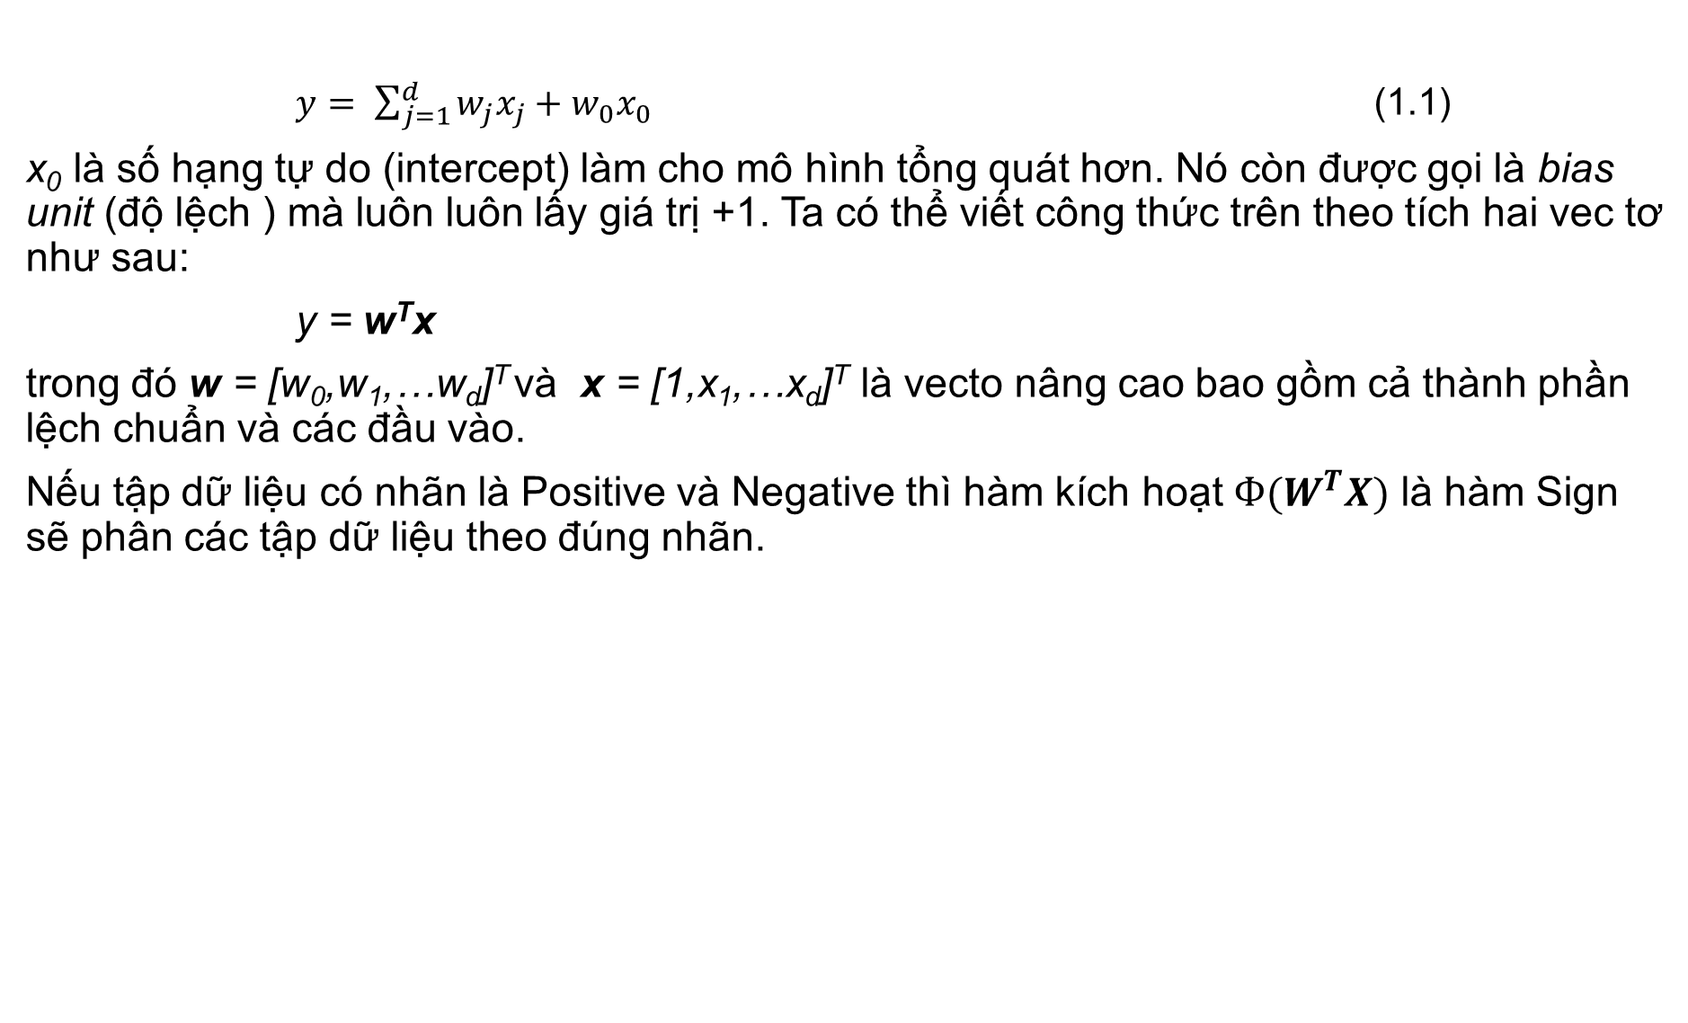
$y= \sum_{j=1}^{d}{w_{j}x_{j}+w_{0}x_{0}}$ (1.1)
x₀ là số hạng tự do (intercept) làm cho mô hình tổng quát hơn. Nó còn được gọi là bias unit (độ lệch ) mà luôn luôn lấy giá trị +1. Ta có thể viết công thức trên theo tích hai vec tơ như sau:
y = w^{T}x
trong đó w = [w₀,w₁,…w_{d}]^{T} và x = [1,x₁,…x_{d}]^{T} là vecto nâng cao bao gồm cả thành phần lệch chuẩn và các đầu vào.
Nếu tập dữ liệu có nhãn là Positive và Negative thì hàm kích hoạt $Ф(W^{T}X)$ là hàm Sign sẽ phân các tập dữ liệu theo đúng nhãn.

Slide 14

Hàm kích hoạt ở đây là hàm giới hạn cứng, tức là hàm dấu Sign(x). Nó nhận giá trị =-1 nếu x là âm và 1 nếu x dương. Dữ liệu là tách tuyến tính nên x không nhận giá trị 0. Bài toán phân lớp là tìm lớp c1 hoặc c2 chính xác mà tập dữ liệu đầu vào $x_{1},x_{2},…,x_{d}$thuộc vào.
Để phân lớp được chính xác, hai lớp c1 và c2 phải là tách tuyến tính, có nghĩa là tồn tại một siêu phảng tách hai tập dữ liệu. Siêu phảng đó trong trường hợp này có dạng:
w^{T}x=0
Trong hình vẽ trên, trường hợp a) là tách được tuyến tính, còn trường hợp b) là không tách được tuyến tính.

Slide 15
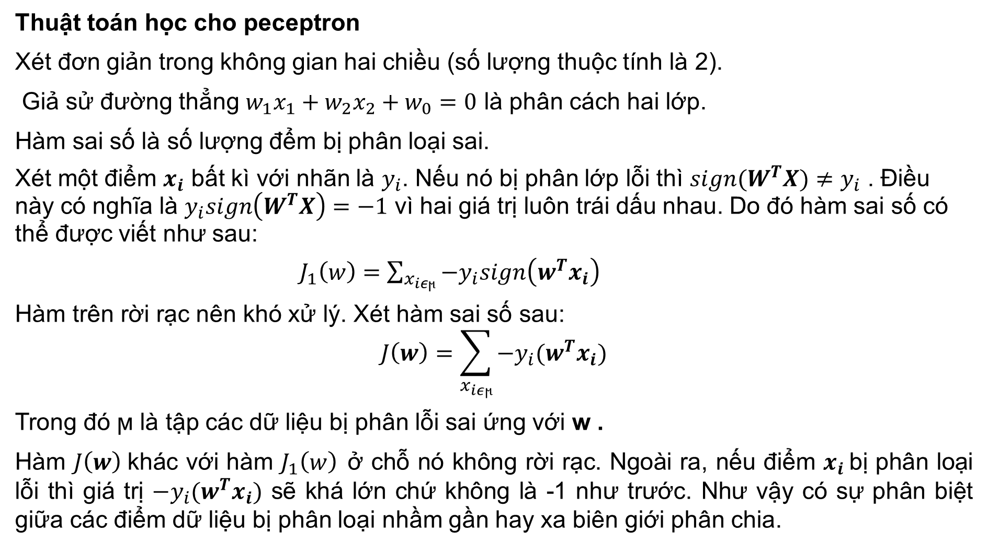
Thuật toán học cho peceptron
Xét đơn giản trong không gian hai chiều (số lượng thuộc tính là 2).
Giả sử đường thẳng $w_{1}x_{1}+w_{2}x_{2}+w_{0}=0$ là phân cách hai lớp.
Hàm sai số là số lượng đểm bị phân loại sai.
Xét một điểm $x_{i}$ bất kì với nhãn là $y_{i}$. Nếu nó bị phân lớp lỗi thì $sign(W^{T}X)≠y_{i}$ . Điều này có nghĩa là $y_{i}sign\left(W^{T}X\right)=−1$ vì hai giá trị luôn trái dấu nhau. Do đó hàm sai số có thể được viết như sau:
${ J}_{1}\left(w\right)=\sum_{x_{iεϻ}}{−y_{i}sign\left(w^{T}x_{i}\right)}$
Hàm trên rời rạc nên khó xử lý. Xét hàm sai số sau:
$$J\left(w\right)=\sum_{x_{iεϻ}}{−y_{i}(w^{T}x_{i})}$$
Trong đó ϻ là tập các dữ liệu bị phân lỗi sai ứng với w .
Hàm $J\left(w\right)$khác với hàm $J_{1}\left(w\right)$ở chỗ nó không rời rạc. Ngoài ra, nếu điểm $x_{i}$ bị phân loại lỗi thì giá trị $−y_{i}(w^{T}x_{i})$ sẽ khá lớn chứ không là -1 như trước. Như vậy có sự phân biệt giữa các điểm dữ liệu bị phân loại nhầm gần hay xa biên giới phân chia.

Slide 16
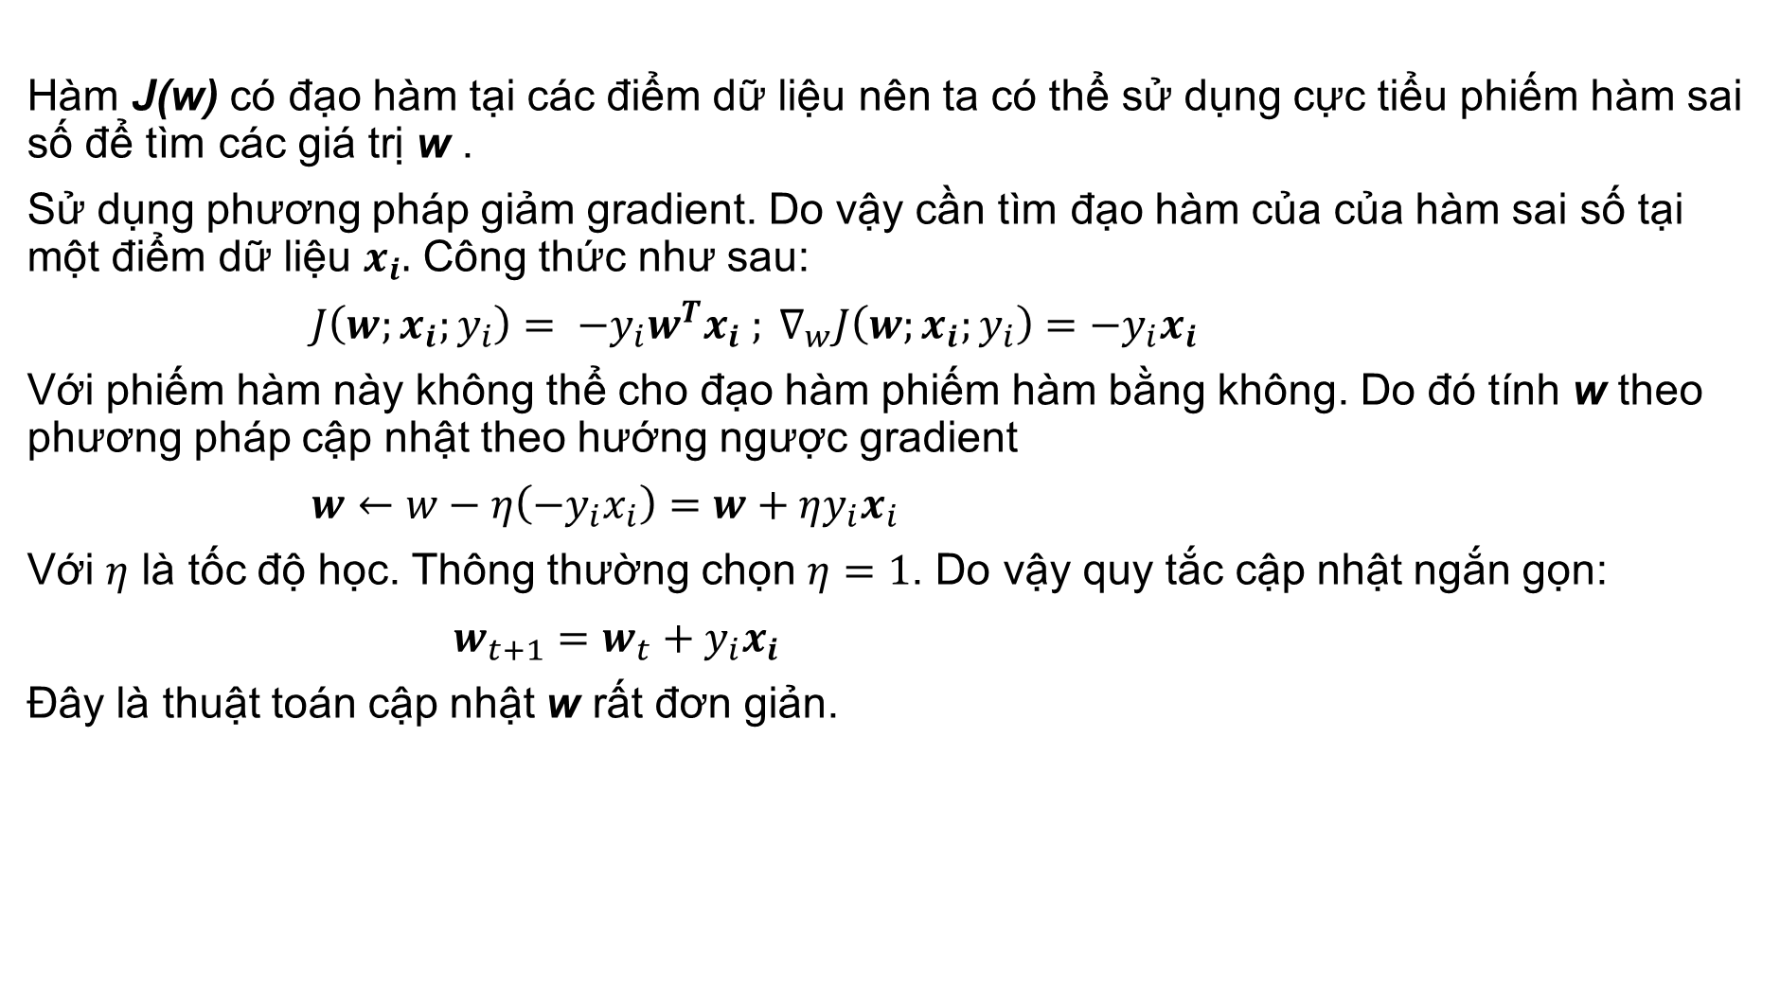
Hàm J(w) có đạo hàm tại các điểm dữ liệu nên ta có thể sử dụng cực tiểu phiếm hàm sai số để tìm các giá trị w .
Sử dụng phương pháp giảm gradient. Do vậy cần tìm đạo hàm của của hàm sai số tại một điểm dữ liệu $x_{i}.$ Công thức như sau:
$J\left(w;x_{i};y_{i}\right)= −y_{i}w^{T}x_{i} ; ∇_{w}J\left(w;x_{i};y_{i}\right)=−y_{i}x_{i}$
Với phiếm hàm này không thể cho đạo hàm phiếm hàm bằng không. Do đó tính w theo phương pháp cập nhật theo hướng ngược gradient
$w←w−η\left(−y_{i}x_{i}\right)=w+ηy_{i}x_{i}$
Với $η$ là tốc độ học. Thông thường chọn $η=1$. Do vậy quy tắc cập nhật ngắn gọn:
$w_{t+1}=w_{t}+y_{i}x_{i}$
Đây là thuật toán cập nhật w rất đơn giản.

Slide 17
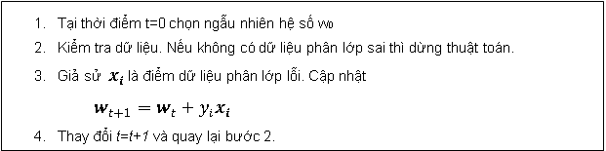

Thuật toán phân loại Perceptron
Hội tụ của phương pháp
Có thể thấy Thuật toán này có xu hướng làm giảm hàm mất mát.
Thật vậy nhận thấy rằng:
$w_{t+1}^{T}x_{i}=(w_{t}+y_{i}x_{i})^{T}x_{i}=w_{t}^{T}x_{i}+y_{i}x_{i}^{T}x_{i}=w_{t}^{T}x_{i}+y_{i}{\left\|x_{i}\right\|}_{2}^{2}$
với $y_{i}=1$, vì là phân lớp lỗi nên $w_{t}^{T}x_{i}<0$ và $y_{i}{\left\|x_{i}\right\|}_{2}^{2}≥1$. Chú ý $x_{i}$là vecto mở rộng có phần tử bias =1, do vậy $w_{t+1}^{T}x_{i}>w_{t}^{T}x_{i}$ hay $−y_{i}(w_{t+1}^{T}x_{i})<−y_{i}(w_{t}^{T}x_{i}).$ Tương tự xét trường hợp $y_{i}=−1$,
Điều này chứng tỏ đường thẳng mô tả bởi $w_{t+1}^{T}$ làm cho hàm sai số giảm đi tại điểm dữ liệu lỗi $x_{i }.$

Slide 18
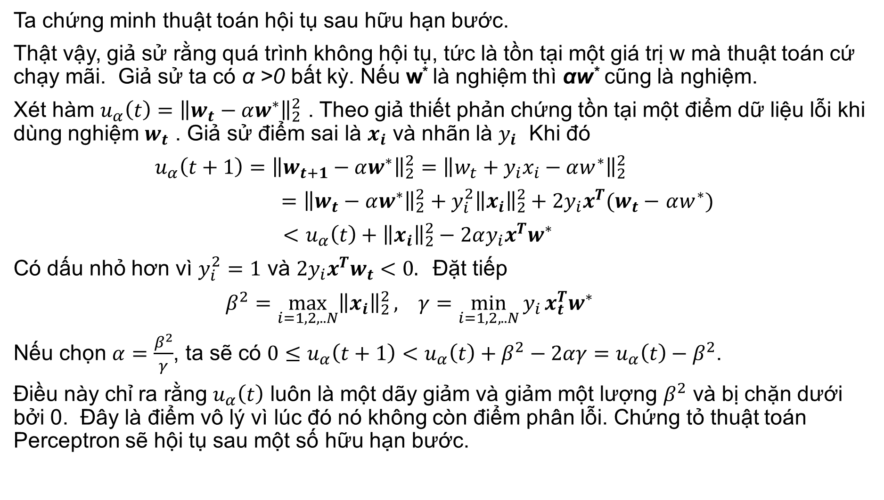
Ta chứng minh thuật toán hội tụ sau hữu hạn bước.
Thật vậy, giả sử rằng quá trình không hội tụ, tức là tồn tại một giá trị w mà thuật toán cứ chạy mãi. Giả sử ta có α >0 bất kỳ. Nếu w* là nghiệm thì αw* cũng là nghiệm.
Xét hàm $u_{α}\left(t\right)={\left\|w_{t}−αw^{∗}\right\|}_{2}^{2}$ . Theo giả thiết phản chứng tồn tại một điểm dữ liệu lỗi khi dùng nghiệm $w_{t}$ . Giả sử điểm sai là $x_{i}$ và nhãn là $y_{i}$ Khi đó
$u_{α}\left(t+1\right)={\left\|w_{t+1}−αw^{∗}\right\|}_{2}^{2}={\left\|w_{t}+y_{i}x_{i}−αw^{∗}\right\|}_{2}^{2}$
$={\left\|w_{t}−αw^{∗}\right\|}_{2}^{2}+y_{i}^{2}{\left\|x_{i}\right\|}_{2}^{2}+2y_{i}x^{T}(w_{t}−$ $αw^{∗})$
$<u_{α}\left(t\right)+{\left\|x_{i}\right\|}_{2}^{2}−2αy_{i}x^{T}w^{∗}$
Có dấu nhỏ hơn vì $y_{i}^{2}=1$ và $2y_{i}x^{T}w_{t}<0.$Đặt tiếp
$β^{2}=\max_{i=1,2,..N}{{\left\|x_{i}\right\|}_{2}^{2}}, γ=\min_{i=1,2,..N}{y_{i}}x_{t}^{T}w^{∗}$
Nếu chọn $α=\frac{β^{2}}{γ}$, ta sẽ có $0≤u_{α}\left(t+1\right)<u_{α}\left(t\right)+β^{2}−2αγ=u_{α}\left(t\right)−β^{2}$.
Điều này chỉ ra rằng $u_{α}\left(t\right)$ luôn là một dãy giảm và giảm một lượng $β^{2}$ và bị chặn dưới bởi 0. Đây là điểm vô lý vì lúc đó nó không còn điểm phân lỗi. Chứng tỏ thuật toán Perceptron sẽ hội tụ sau một số hữu hạn bước.

Slide 19
Minh họa thuật toán học perceptron
Có hai lớp dữ liệu là các điểm xanh và đỏ. Đường thẳng đen là ranh giới. Véc tơ mầu xanh lá cây là vec tơ trọng tại lần lặp t. Điểm khoanh tròn là điểm dữ liệu bị lỗi. Vec to mầu cam là vecto dữ liệu x_{i} còn vecto trọng cập nhật lần lặp t+1 là vec tơ mầu đỏ là tổng hai vecto nếu yi =1 và là hiệu hai vec tơ trường hợp ngược lai.

Slide 20
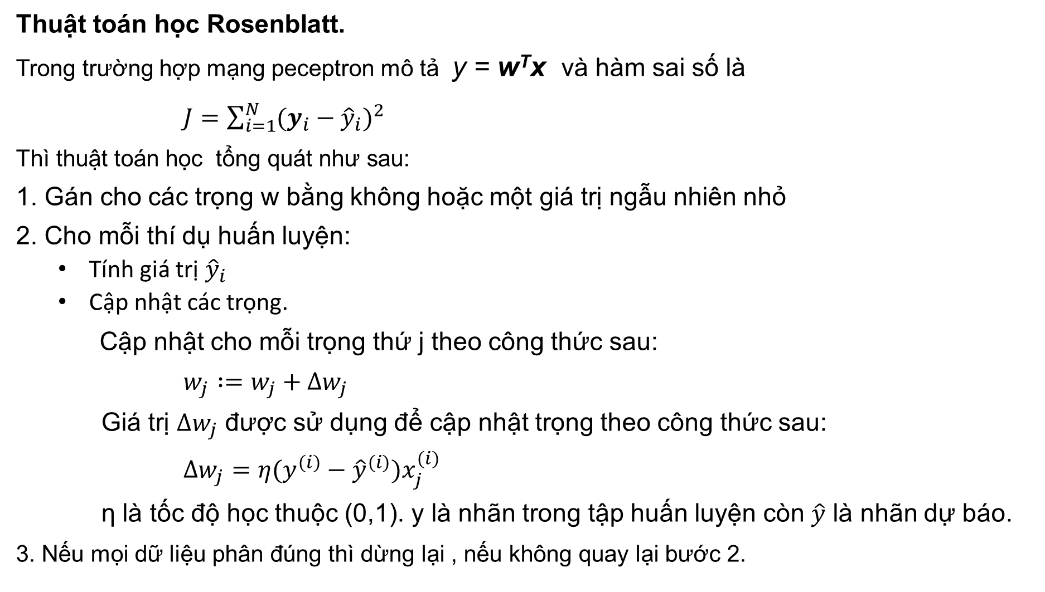
Thuật toán học Rosenblatt.
Trong trường hợp mạng peceptron mô tả y = w^{T}x và hàm sai số là
$J=\sum_{i=1}^{N}{(y_{i}−{\hat{y}}_{i})^{2}}$
Thì thuật toán học tổng quát như sau:
1. Gán cho các trọng w bằng không hoặc một giá trị ngẫu nhiên nhỏ
2. Cho mỗi thí dụ huấn luyện:
Tính giá trị ${\hat{y}}_{i}$
Cập nhật các trọng.
Cập nhật cho mỗi trọng thứ j theo công thức sau:
$w_{j} :=w_{j}+∆w_{j}$
Giá trị $∆w_{j}$ được sử dụng để cập nhật trọng theo công thức sau:
$∆w_{j}=η(y^{(i)}−{\hat{y}}^{(i)})x_{j}^{(i)}$
η là tốc độ học thuộc (0,1). y là nhãn trong tập huấn luyện còn $\hat{y}$ là nhãn dự báo.
3. Nếu mọi dữ liệu phân đúng thì dừng lại , nếu không quay lại bước 2.

Slide 21
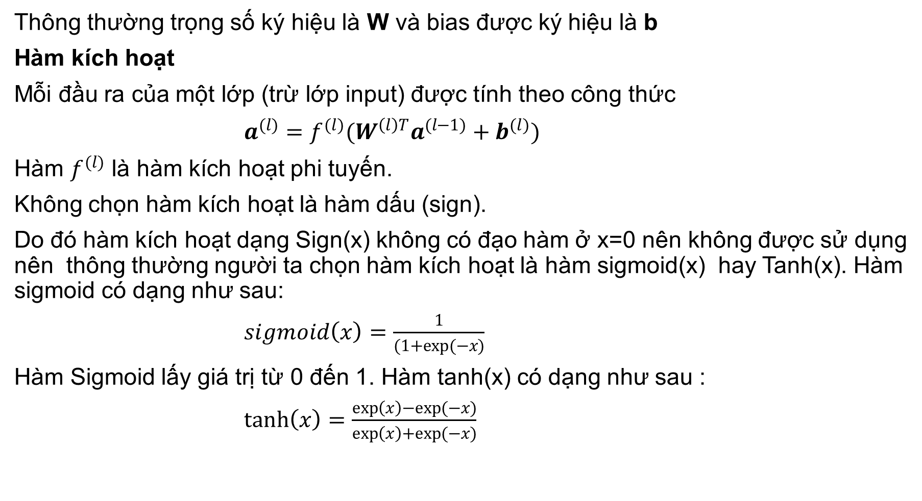
Thông thường trọng số ký hiệu là W và bias được ký hiệu là b
Hàm kích hoạt
Mỗi đầu ra của một lớp (trừ lớp input) được tính theo công thức
$a^{(l)}=f^{(l)}(W^{\left(l\right)T}a^{(l−1)}+b^{(l)})$
Hàm $f^{(l)}$ là hàm kích hoạt phi tuyến.
Không chọn hàm kích hoạt là hàm dấu (sign).
Do đó hàm kích hoạt dạng Sign(x) không có đạo hàm ở x=0 nên không được sử dụng nên thông thường người ta chọn hàm kích hoạt là hàm sigmoid(x) hay Tanh(x). Hàm sigmoid có dạng như sau:
$sigmoid\left(x\right)=\frac{1}{(1+exp(−x)}$
Hàm Sigmoid lấy giá trị từ 0 đến 1. Hàm tanh(x) có dạng như sau :
$\tanh\left(x\right)=\frac{\exp\left(x\right)−exp(−x)}{\exp\left(x\right)+exp(−x)}$

Slide 22
Đồ thị của hai hàm trên
Hai hàm này có một số tính chất quan trọng: hàm bị chặn trong khoảng (0;1) và(-1;1), Chúng liên tục và có đạo hàm khá đơn giản:

Slide 23
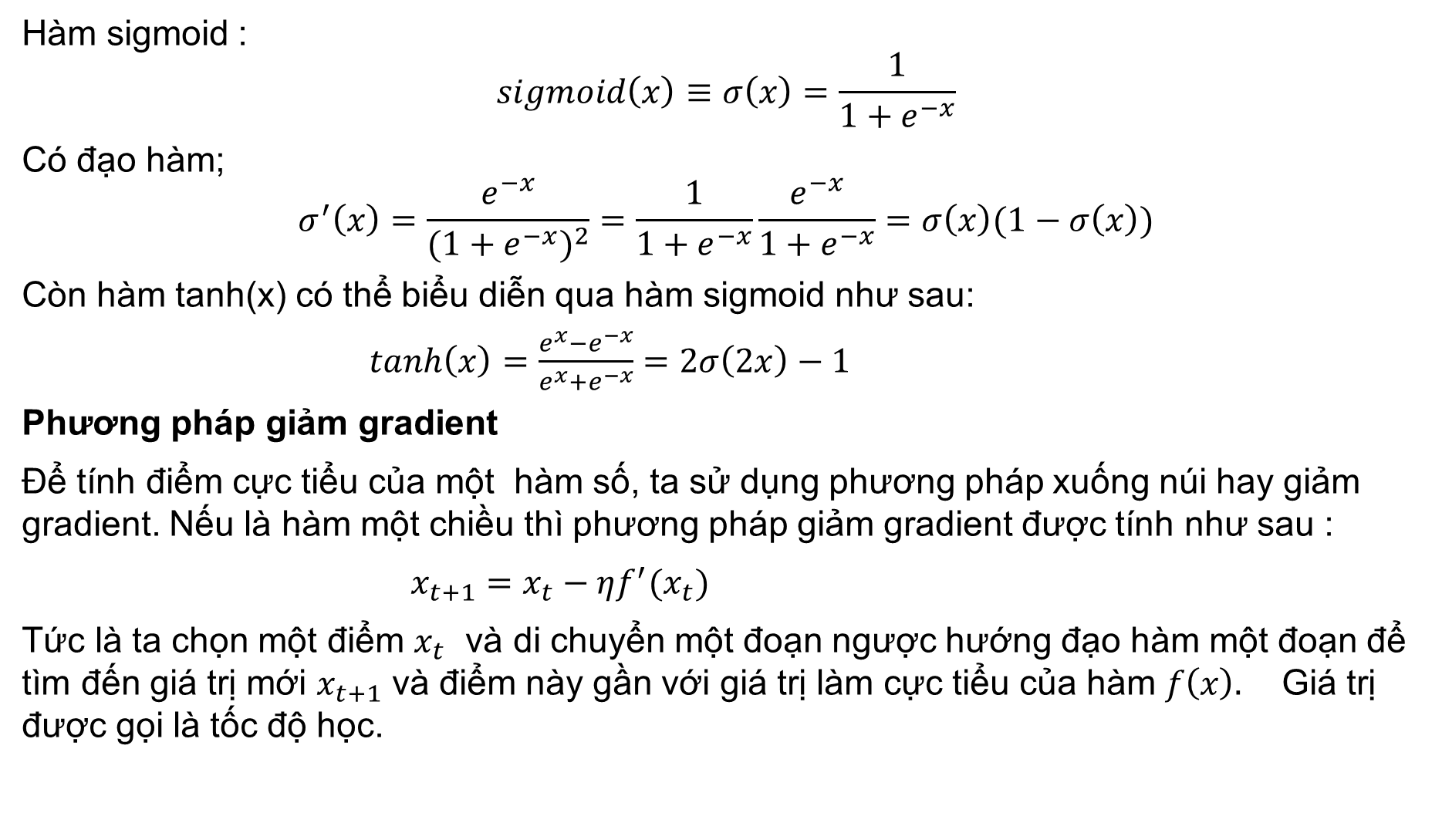
Hàm sigmoid :
$$sigmoid\left(x\right)≡σ\left(x\right)=\frac{1}{1+e^{−x}}$$
Có đạo hàm;
$$σ^{′}\left(x\right)=\frac{e^{−x}}{{({1+e}^{−x})}^{2}}=\frac{1}{1+e^{−x}}\frac{e^{−x}}{1+e^{−x}}=σ\left(x\right)(1−σ\left(x\right))$$
Còn hàm tanh(x) có thể biểu diễn qua hàm sigmoid như sau:
$\tanh\left(x\right)=\frac{e^{x}−e^{−x}}{e^{x}+e^{−x}}=2σ\left(2x\right)−1$
Phương pháp giảm gradient
Để tính điểm cực tiểu của một hàm số, ta sử dụng phương pháp xuống núi hay giảm gradient. Nếu là hàm một chiều thì phương pháp giảm gradient được tính như sau :
$x_{t+1}=x_{t}−ηf^{′}(x_{t})$
Tức là ta chọn một điểm $x_{t}$ và di chuyển một đoạn ngược hướng đạo hàm một đoạn để tìm đến giá trị mới $x_{t+1}$ và điểm này gần với giá trị làm cực tiểu của hàm $f\left(x\right).$ Giá trị được gọi là tốc độ học.

Slide 24
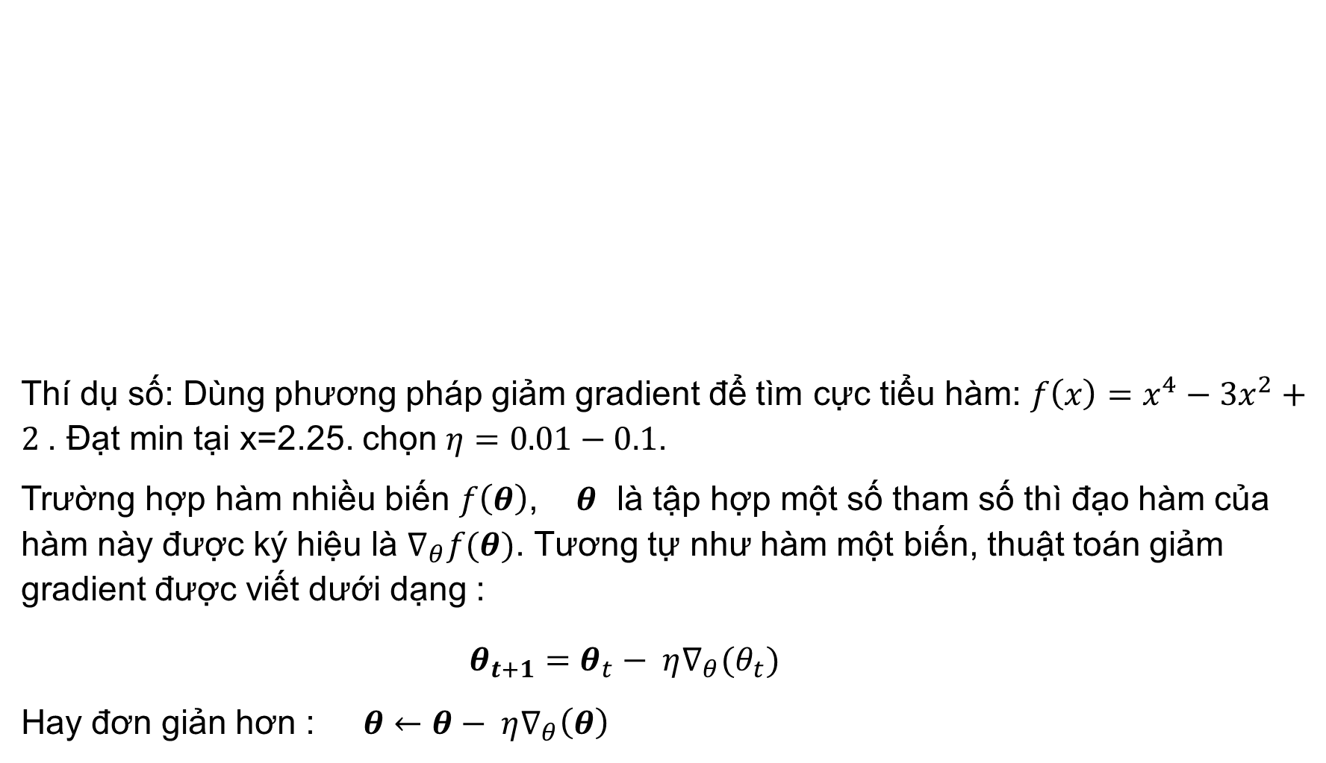
Thí dụ số: Dùng phương pháp giảm gradient để tìm cực tiểu hàm: $f\left(x\right)=x^{4}−3x^{2}+2$. Đạt min tại x=2.25. chọn $η=0.01−0.1$.
Trường hợp hàm nhiều biến $f\left(θ\right)$, $θ$ là tập hợp một số tham số thì đạo hàm của hàm này được ký hiệu là $∇_{θ}f(θ)$. Tương tự như hàm một biến, thuật toán giảm gradient được viết dưới dạng :
$θ_{t+1}=θ_{t}− η∇_{θ}(θ_{t})$
Hay đơn giản hơn : $θ←θ− η∇_{θ}\left(θ\right)$

Slide 25

Trong trường hợp hai chiều, phương pháp giảm gradient có thể mô tả qua hình vẽ sau:
Các vòng tròn là contour của hàm đánh giá và các vecto $p^{1}→p^{2}→p^{3}→$… là các gradient của hàm đánh giá tiến dần đến điểm cực tiểu.
Tốc độ học η có ảnh hưởng tới sự hội tụ của phương pháp. Nếu tốc độ η=0.01 nhỏ thì phương pháp hội tụ rất chậm. Với η khá lớn η=0.5 thì thuật toán tiến nhanh đến đích tuy nhiên lại không hội tụ được vì nó cứ luẩn quẩn gần điểm tối ưu mà không thể tiến tới điểm tối ưu. Do vậy cần phải chọn η thậm chí cho từng vòng lặp, thường là giảm dần.

Slide 26
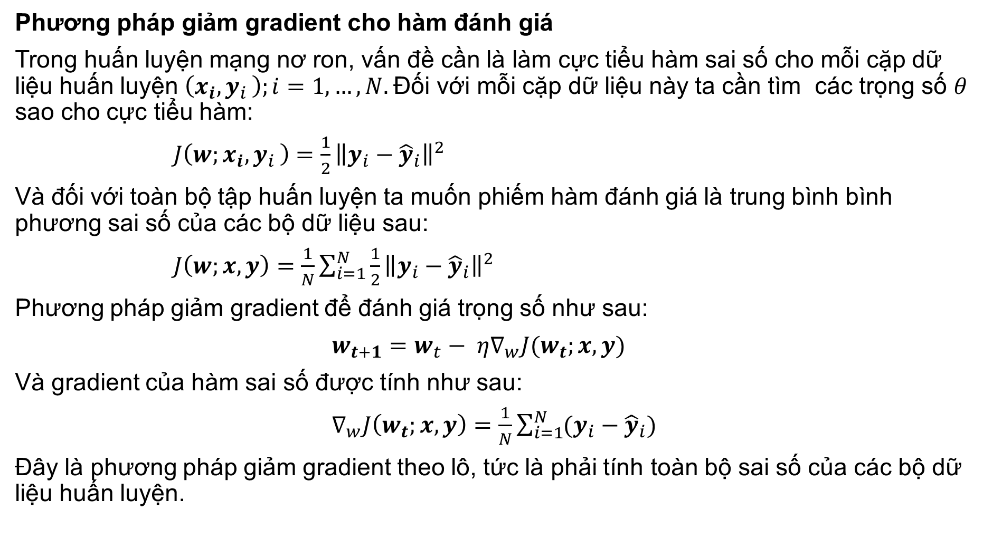
Phương pháp giảm gradient cho hàm đánh giá
Trong huấn luyện mạng nơ ron, vấn đề cần là làm cực tiểu hàm sai số cho mỗi cặp dữ liệu huấn luyện $\left(x_{i}{,y}_{i}\right);i=1,…,N.$Đối với mỗi cặp dữ liệu này ta cần tìm các trọng số $θ$ sao cho cực tiểu hàm:
$J\left(w;x_{i}{,y}_{i}\right)=\frac{1}{2}{\left\|y_{i}−{\hat{y}}_{i}\right\|}^{2}$
Và đối với toàn bộ tập huấn luyện ta muốn phiếm hàm đánh giá là trung bình bình phương sai số của các bộ dữ liệu sau:
$J\left(w;x,y\right)=\frac{1}{N}\sum_{i=1}^{N}{\frac{1}{2}{\left\|y_{i}−{\hat{y}}_{i}\right\|}^{2}}$
Phương pháp giảm gradient để đánh giá trọng số như sau:
$w_{t+1}=w_{t}− η∇_{w}J(w_{t};x,y)$
Và gradient của hàm sai số được tính như sau:
$∇_{w}J\left(w_{t};x,y\right)=\frac{1}{N}\sum_{i=1}^{N}{(y_{i}−{\hat{y}}_{i})}$
Đây là phương pháp giảm gradient theo lô, tức là phải tính toàn bộ sai số của các bộ dữ liệu huấn luyện.

Slide 27
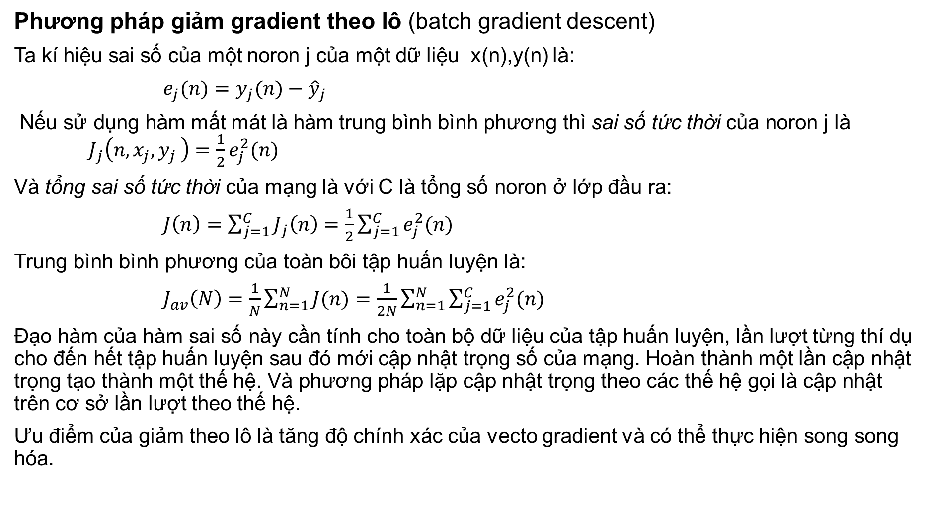
Phương pháp giảm gradient theo lô (batch gradient descent)
Ta kí hiệu sai số của một noron j của một dữ liệu x(n),y(n) là:
$e_{j}(n)=y_{j}(n)−{\hat{y}}_{j}$
Nếu sử dụng hàm mất mát là hàm trung bình bình phương thì sai số tức thời của noron j là $J_{j}\left(n,x_{j}{,y}_{j}\right)=\frac{1}{2}e_{j}^{2}(n)$
Và tổng sai số tức thời của mạng là với C là tổng số noron ở lớp đầu ra:
$J\left(n\right)=\sum_{j=1}^{C}{J_{j}\left(n\right)=\frac{1}{2}\sum_{j=1}^{C}{e_{j}^{2}(n)}}$
Trung bình bình phương của toàn bôi tập huấn luyện là:
$J_{av}\left(N\right)=\frac{1}{N}\sum_{n=1}^{N}{J(n)}=\frac{1}{2N}\sum_{n=1}^{N}{\sum_{j=1}^{C}{e_{j}^{2}(n)}}$
Đạo hàm của hàm sai số này cần tính cho toàn bộ dữ liệu của tập huấn luyện, lần lượt từng thí dụ cho đến hết tập huấn luyện sau đó mới cập nhật trọng số của mạng. Hoàn thành một lần cập nhật trọng tạo thành một thế hệ. Và phương pháp lặp cập nhật trọng theo các thế hệ gọi là cập nhật trên cơ sở lần lượt theo thế hệ.
Ưu điểm của giảm theo lô là tăng độ chính xác của vecto gradient và có thể thực hiện song song hóa.

Slide 28
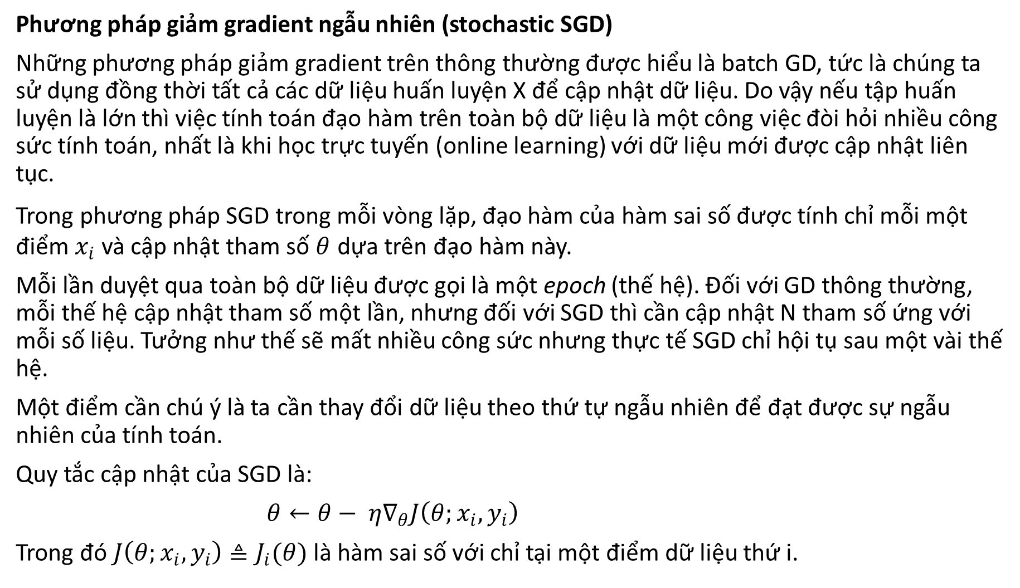
Phương pháp giảm gradient ngẫu nhiên (stochastic SGD)
Những phương pháp giảm gradient trên thông thường được hiểu là batch GD, tức là chúng ta sử dụng đồng thời tất cả các dữ liệu huấn luyện X để cập nhật dữ liệu. Do vậy nếu tập huấn luyện là lớn thì việc tính toán đạo hàm trên toàn bộ dữ liệu là một công việc đòi hỏi nhiều công sức tính toán, nhất là khi học trực tuyến (online learning) với dữ liệu mới được cập nhật liên tục.
Trong phương pháp SGD trong mỗi vòng lặp, đạo hàm của hàm sai số được tính chỉ mỗi một điểm $x_{i}$ và cập nhật tham số $θ$ dựa trên đạo hàm này.
Mỗi lần duyệt qua toàn bộ dữ liệu được gọi là một epoch (thế hệ). Đối với GD thông thường, mỗi thế hệ cập nhật tham số một lần, nhưng đối với SGD thì cần cập nhật N tham số ứng với mỗi số liệu. Tưởng như thế sẽ mất nhiều công sức nhưng thực tế SGD chỉ hội tụ sau một vài thế hệ.
Một điểm cần chú ý là ta cần thay đổi dữ liệu theo thứ tự ngẫu nhiên để đạt được sự ngẫu nhiên của tính toán.
Quy tắc cập nhật của SGD là:
$θ←θ− η∇_{θ}J\left(θ;x_{i},y_{i}\right)$
Trong đó $J\left(θ;x_{i},y_{i}\right)≜J_{i}(θ)$ là hàm sai số với chỉ tại một điểm dữ liệu thứ i.

Slide 29
Phương pháp giảm gradient theo mini-batch
Khác với phương pháp batch descent khi sử dụng toàn bộ N dữ liệu huấn luyện để tính toán hàm sai số, phương pháp mini batch sử dụng k dữ liệu để cập nhật trọng số trong mỗi lần lặp. Số lượng k nhỏ hơn N nhiều. Giống như phương pháp giảm ngẫu nhiên SGD, đầu tiên xáo trộn tập huấn luyện và chia toàn bộ lô dữ liệu thành nhiều phần con, mỗi phần có k dữ liệu. Tại mỗi vòng lặp lấy k dữ liệu để tính gradient và cập nhật trọng số. Một thế hệ (epoch) được tính sau khi toàn bộ các lô con dữ liệu được sử dụng để cập nhật trọng số. Như vậy mỗi epoch cần N/k lần lặp. Số k được gọi là batch size, thường từ vài chục đến hàng trăm số liệu. Phương pháp này sử dụng khá nhiều trong học máy, đặc biệt trong học sâu.
Hình bên mô tả sự giảm dần của hàm sai số theo số
bước lặp khi sử dụng phương pháp giảm gradient theo
Mini-batch. Mạc dù sự giảm có dao động nhưng nhìn
chung có xu thế giảm và tiến dến hội tụ.

Slide 30

4. Multilayer perceptron
Mạng noron ngoài lớp đầu vào và lớp đầu ra còn có một số lớp ẩn khác.
Một số kí hiệu
Số lượng lớp (layer) được ký hiệu là L bằng số lượng lớp ẩn cộng thêm 1. Số lượng nút trong lớp thứ (l) được ký hiệu là $d^{(l)}$.
Các nút trong các lớp được gọi là đơn vị (unit). Do vậy có các đơn vị đầu vào (input unit), đơn vị đầu ra (output unit) và đơn vị ẩn (hidden unit).

Slide 31
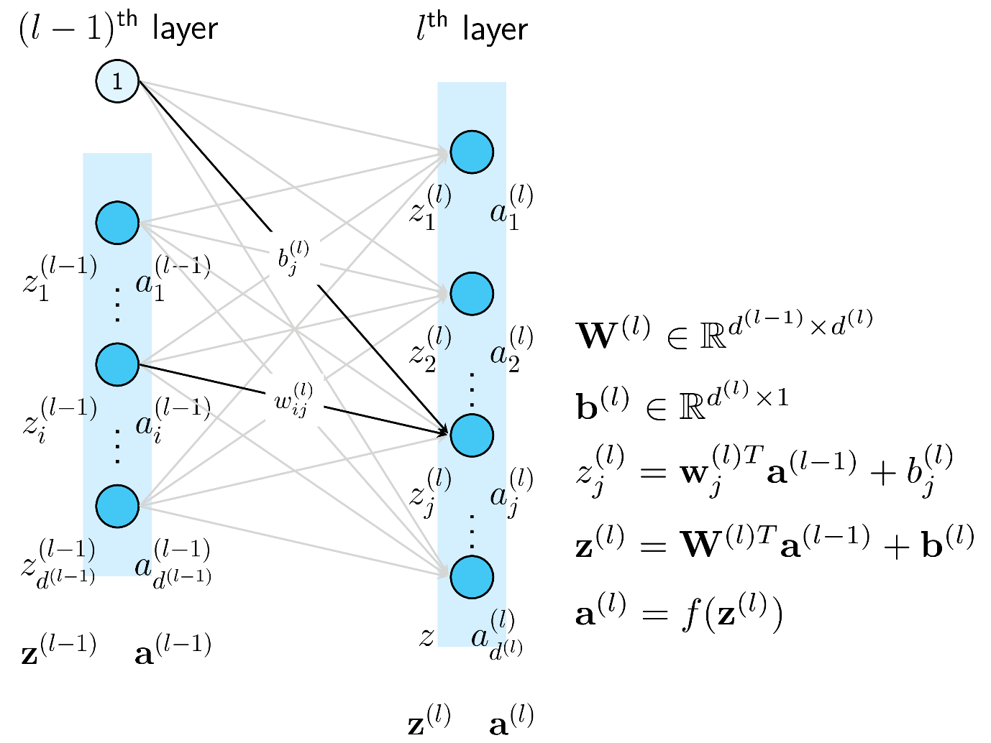

Đầu vào của lớp ẩn thứ $l$ được ký hiệu là $z^{(l)}$, đầu ra của các nút (unit) được ký hiệu là $a^{(l)}$ còn của unit thứ i được ký hiệu $a_{i}^{(l)}$
Có L ma trận trọng số. Ký hiệu $W^{(l)}$ là trọng thể hiện sự kết nối từ lớp thứ ($l$-1) đến lớp thứ $l$.
Cụ thể phần tử $w_{ij}^{(l)}$ thể hiện trọng số của kết nối từ nút thứ i của lớp ($l$-1) đến nút thứ j của lớp thứ ($l$).

Slide 32
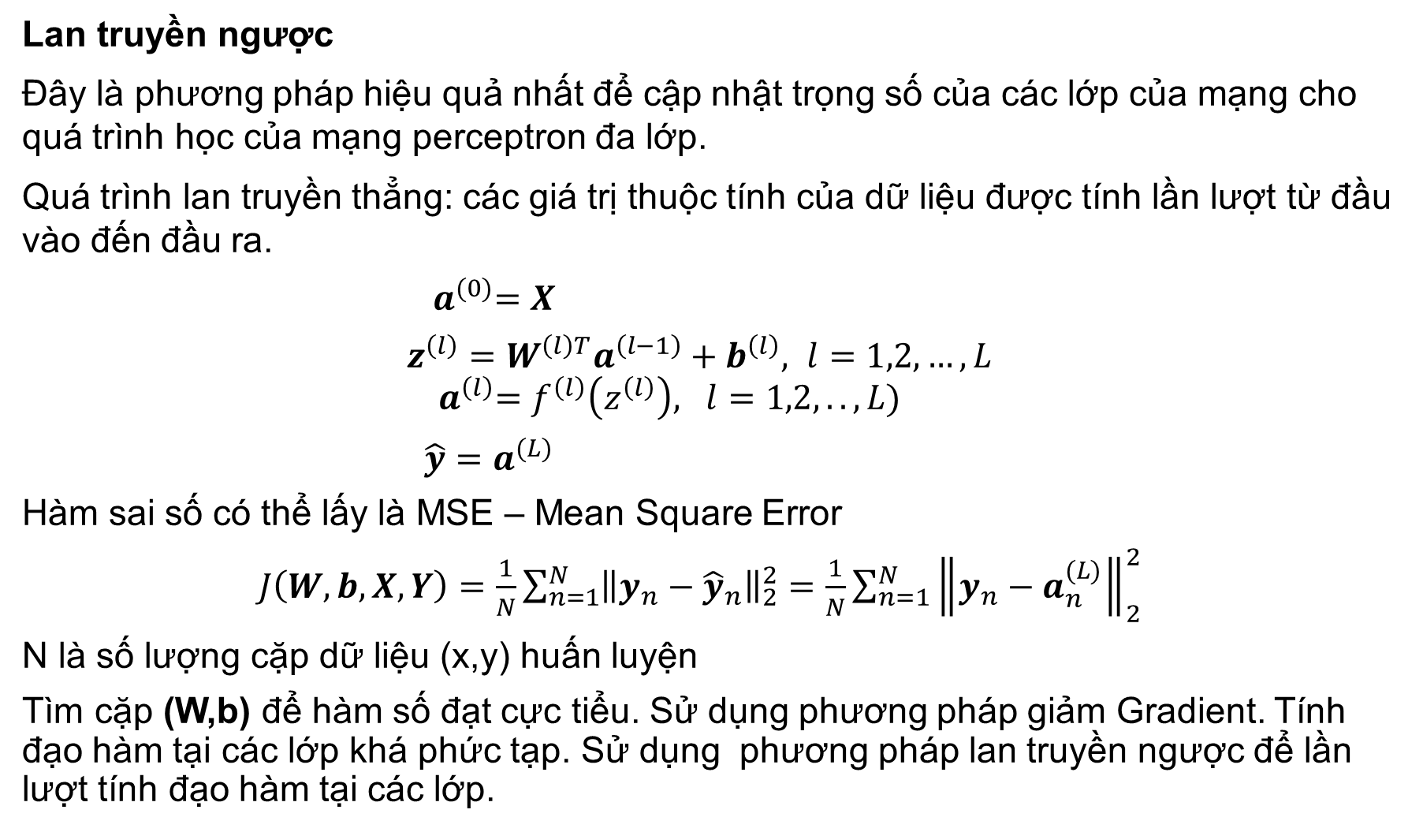
Lan truyền ngược
Đây là phương pháp hiệu quả nhất để cập nhật trọng số của các lớp của mạng cho quá trình học của mạng perceptron đa lớp.
Quá trình lan truyền thẳng: các giá trị thuộc tính của dữ liệu được tính lần lượt từ đầu vào đến đầu ra.
${ a}^{(0)}=X$
$z^{\left(l\right)}=W^{\left(l\right)T}a^{\left(l−1\right)}+b^{\left(l\right)}, l=1,2,…, L$ ${ a}^{\left(l\right)}=f^{\left(l\right)}\left(z^{\left(l\right)}\right), l=1,2,..,L)$
$\hat{y}=a^{(L)}$
Hàm sai số có thể lấy là MSE – Mean Square Error
$J\left(W,b,X,Y\right)=\frac{1}{N}\sum_{n=1}^{N}{{\left\|y_{n}−{\hat{y}}_{n}\right\|}_{2}^{2}=\frac{1}{N}\sum_{n=1}^{N}{{\left\|y_{n}−a_{n}^{(L)}\right\|}_{2}^{2}}}$
N là số lượng cặp dữ liệu (x,y) huấn luyện
Tìm cặp (W,b) để hàm số đạt cực tiểu. Sử dụng phương pháp giảm Gradient. Tính đạo hàm tại các lớp khá phức tạp. Sử dụng phương pháp lan truyền ngược để lần lượt tính đạo hàm tại các lớp.

Slide 33
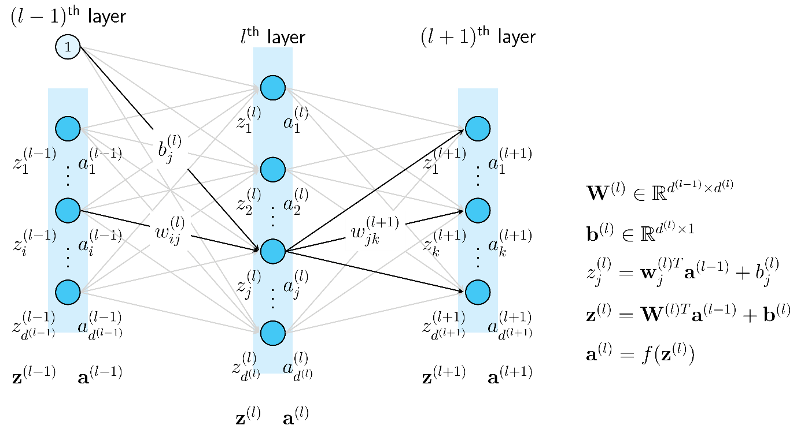

Slide 34
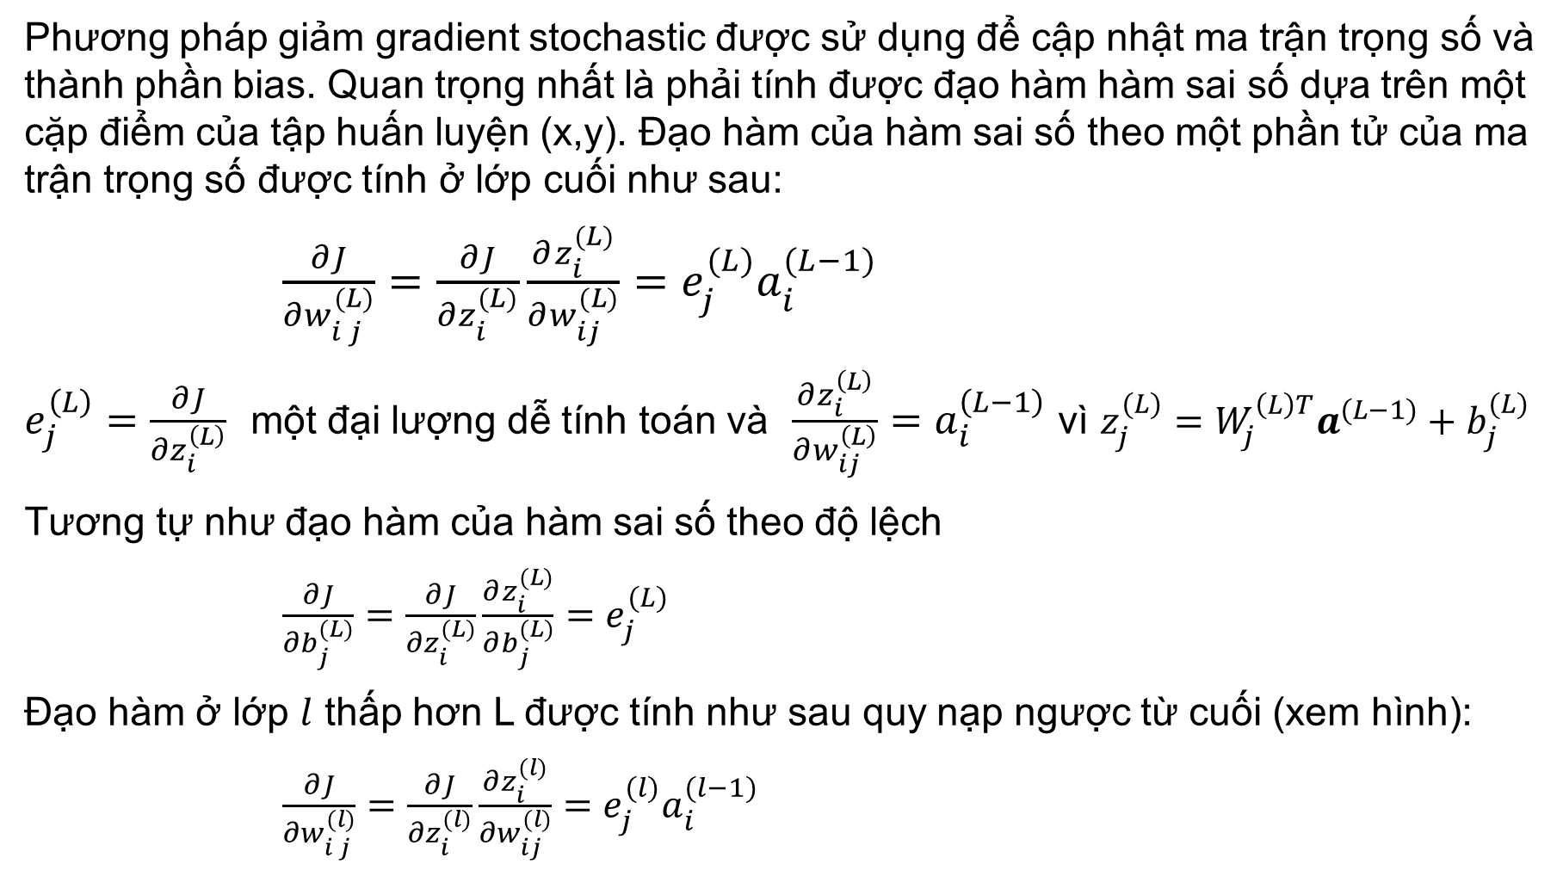
Phương pháp giảm gradient stochastic được sử dụng để cập nhật ma trận trọng số và thành phần bias. Quan trọng nhất là phải tính được đạo hàm hàm sai số dựa trên một cặp điểm của tập huấn luyện (x,y). Đạo hàm của hàm sai số theo một phần tử của ma trận trọng số được tính ở lớp cuối như sau:
$\frac{∂J}{∂w_{i j}^{(L)}}=\frac{∂J}{∂z_{i}^{(L)}}\frac{∂z_{i}^{(L)}}{∂w_{ij}^{(L)}}=e_{j}^{(L)}a_{i}^{(L−1)}$
$e_{j}^{\left(L\right)}=\frac{∂J}{∂z_{i}^{\left(L\right)}}$ một đại lượng dễ tính toán và $\frac{∂z_{i}^{\left(L\right)}}{∂w_{ij}^{\left(L\right)}}=a_{i}^{\left(L−1\right)}$ vì $z_{j}^{(L)}=W_{j}^{\left(L\right)T}a^{(L−1)}+b_{j}^{(L)}$
Tương tự như đạo hàm của hàm sai số theo độ lệch
$\frac{∂J}{∂b_{j}^{(L)}}=\frac{∂J}{∂z_{i}^{(L)}}\frac{∂z_{i}^{(L)}}{∂b_{j}^{(L)}}=e_{j}^{(L)}$
Đạo hàm ở lớp $l$ thấp hơn L được tính như sau quy nạp ngược từ cuối (xem hình):
$\frac{∂J}{∂w_{i j}^{(l)}}=\frac{∂J}{∂z_{i}^{(l)}}\frac{∂z_{i}^{(l)}}{∂w_{ij}^{(l)}}=e_{j}^{(l)}a_{i}^{(l−1)}$

Slide 35
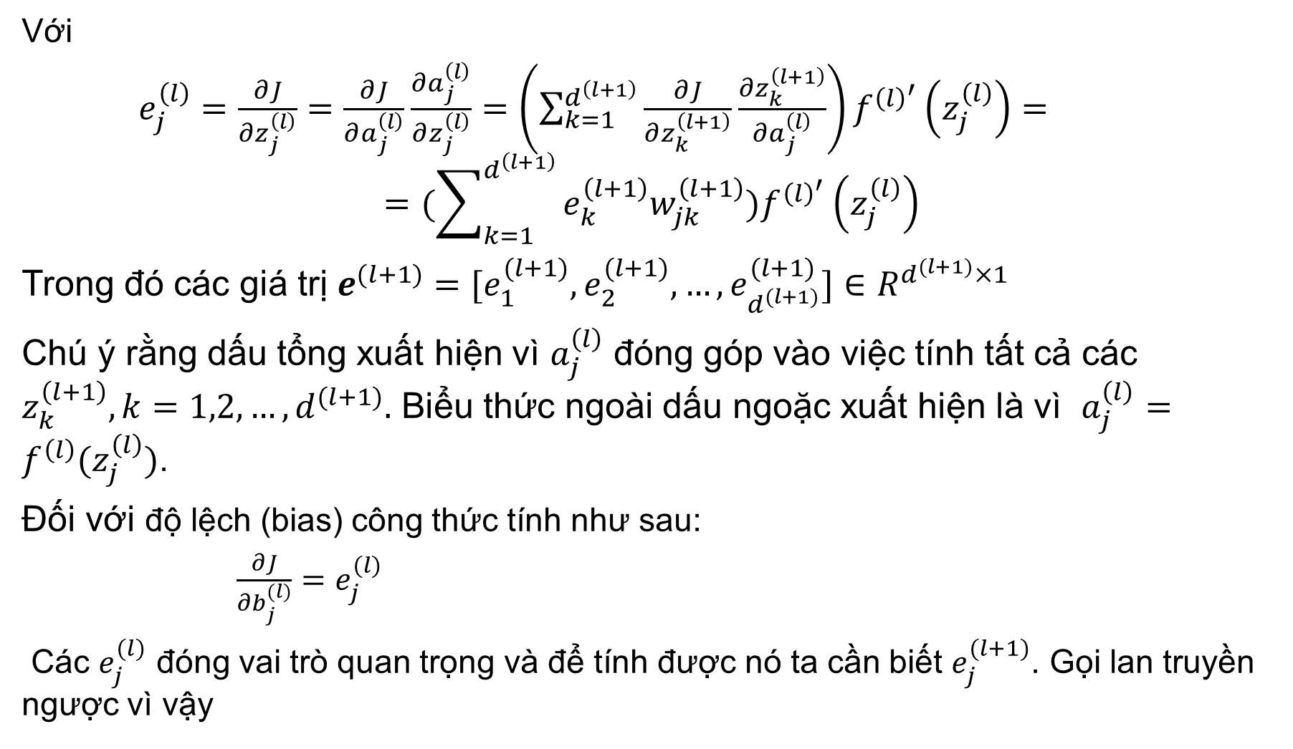
Với
$e_{j}^{\left(l\right)}=\frac{∂J}{∂z_{j}^{\left(l\right)}}=\frac{∂J}{∂a_{j}^{\left(l\right)}}\frac{∂a_{j}^{\left(l\right)}}{∂z_{j}^{\left(l\right)}}=\left(\sum_{k=1}^{d^{\left(l+1\right)}}{\frac{∂J}{∂z_{k}^{\left(l+1\right)}}\frac{∂z_{k}^{\left(l+1\right)}}{∂a_{j}^{\left(l\right)}}}\right)f^{{\left(l\right)}^{′}}\left(z_{j}^{\left(l\right)}\right)=$ $$=(\sum_{k=1}^{d^{\left(l+1\right)}}{e_{k}^{\left(l+1\right)}w_{jk}^{\left(l+1\right)}})f^{{\left(l\right)}^{′}}\left(z_{j}^{\left(l\right)}\right)$$
Trong đó các giá trị $e^{(l+1)}=[e_{1}^{(l+1)},e_{2}^{(l+1)},…,e_{d^{(l+1)}}^{(l+1)}]∈R^{d^{(l+1)}×1}$
Chú ý rằng dấu tổng xuất hiện vì $a_{j}^{\left(l\right)}$ đóng góp vào việc tính tất cả các $z_{k}^{\left(l+1\right)}, k=1,2,…,d^{(l+1)}.$ Biểu thức ngoài dấu ngoặc xuất hiện là vì $a_{j}^{\left(l\right)}=f^{\left(l\right)}(z_{j}^{\left(l\right)})$.
Đối với độ lệch (bias) công thức tính như sau:
$\frac{∂J}{∂b_{j}^{(l)}}=e_{j}^{(l)}$
Các $e_{j}^{(l)}$ đóng vai trò quan trọng và để tính được nó ta cần biết $e_{j}^{(l+1)}$. Gọi lan truyền ngược vì vậy

Slide 36

Giải thuật lan truyền ngược
Bước lan truyền thẳng: Với mỗi giá trị đầu vào X, tính giá trị đầu ra của mạng nơ ronvaf lưu các giá trị activation $a^{(l)}$của mỗi lớp.
Với mỗi nút j ở lớp đầu ra tính $e_{j}^{(L)}=\frac{∂J}{∂z_{j}^{(L)}}; \frac{∂J}{∂w_{ij}^{(L)}}=a_{i}^{(L−1)}e_{j}^{(L)}; \frac{∂J}{∂b_{j}^{(L)}}=e_{j}^{(L)}$
Với i=L-1,L-2,...,1 tính $e_{j}^{(l)}=(w_{J:}^{(l+1)}e^{(l+1)})f^{′}(z_{j}^{\left(l\right)})$
Cập nhật đạo hàm cho từng hệ số $\frac{∂J}{∂w_{ij}^{(l)}}=a_{i}^{(l−1)}e_{j}^{(l)}; \frac{∂J}{∂b_{j}^{(l)}}=e_{j}^{(l)}$

Slide 37

Để đơn giản xét mạng hai lớp và hàm kích hoạt là sigmoid. Cho mạng hai lớp trong đó có một lớp ẩn sau:
Cho một điểm dữ liệu (ví dụ), x = (x1;… ; xn), Đầu vào truyền qua lớp thứ nhất và tích hợp với hệ số $w_{ik}^{(1)}$và qua hàm kích hoạt đến lớp thứ hai và tương tự kết hợp hệ số $w_{kj}^{(2)}$ $và qua$ hàm kích hoạt để đến đầu ra.

Slide 38
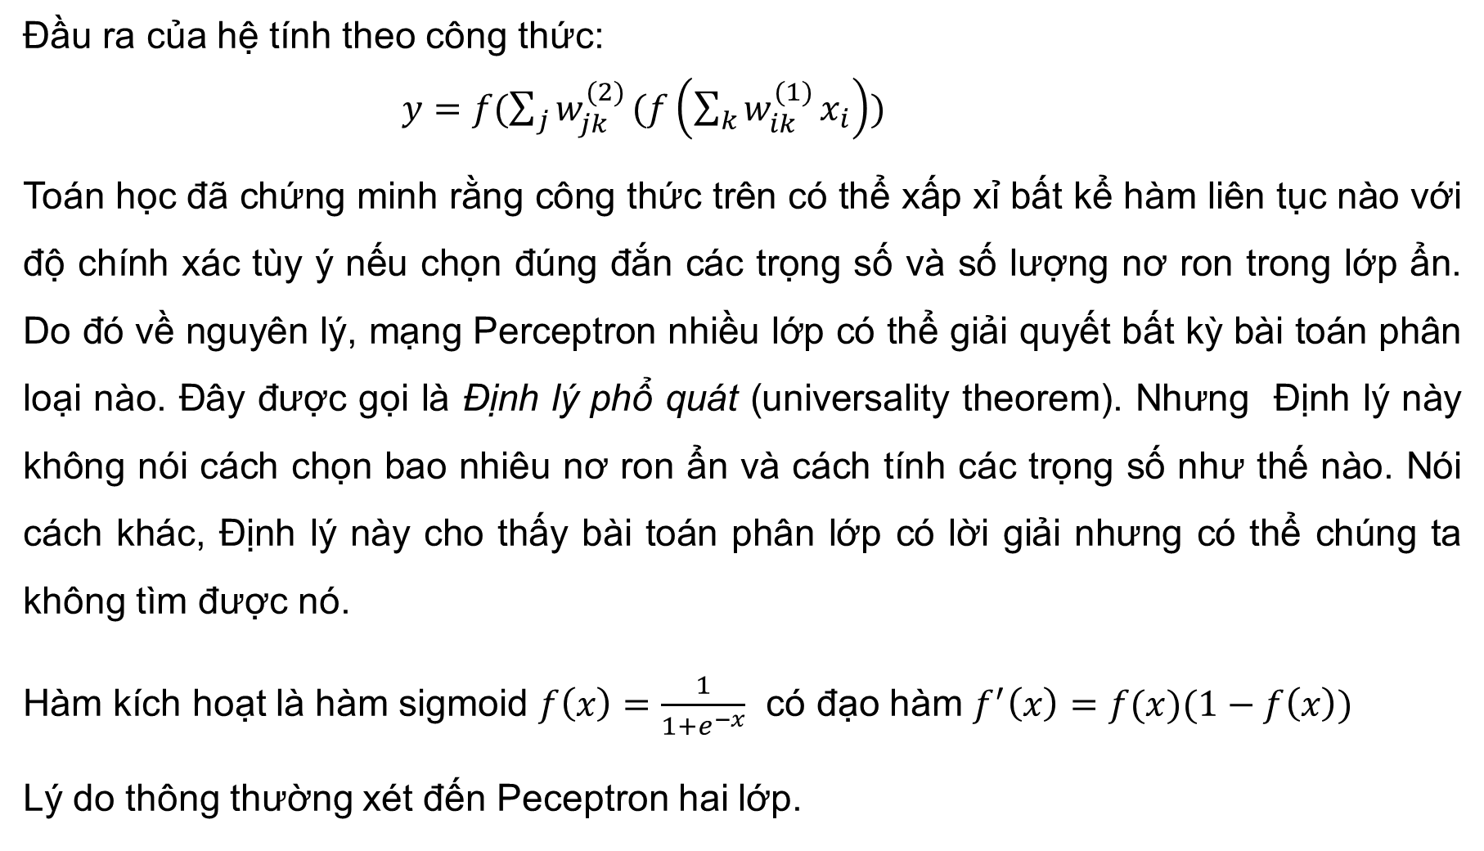
Đầu ra của hệ tính theo công thức:
$y=f(\sum_{j}{w_{jk}^{(2)}}(f\left(\sum_{k}{w_{ik}^{(1)}}x_{i}\right))$
Toán học đã chứng minh rằng công thức trên có thể xấp xỉ bất kể hàm liên tục nào với độ chính xác tùy ý nếu chọn đúng đắn các trọng số và số lượng nơ ron trong lớp ẩn. Do đó về nguyên lý, mạng Perceptron nhiều lớp có thể giải quyết bất kỳ bài toán phân loại nào. Đây được gọi là Định lý phổ quát (universality theorem). Nhưng Định lý này không nói cách chọn bao nhiêu nơ ron ẩn và cách tính các trọng số như thế nào. Nói cách khác, Định lý này cho thấy bài toán phân lớp có lời giải nhưng có thể chúng ta không tìm được nó.
Hàm kích hoạt là hàm sigmoid $f\left(x\right)=\frac{1}{1+e^{−x}}$ có đạo hàm $f^{′}\left(x\right)=f(x)(1−f\left(x\right))$
Lý do thông thường xét đến Peceptron hai lớp.

Slide 39
Phương thức học thông thường trong mạng đa lớp:
Khi bắt đầu, các trọng số được khởi tạo thành các số ngẫu nhiên nhỏ, thường là từ khoảng ( 0: 1; 0: 1 ).
Sau đó, các ví dụ huấn luyện được đưa vào từng cái một và từng ví dụ được lan truyền thẳng tới đầu ra của mạng.
Tính sai giữa đầu ra này và vectơ đích của ví dụ để cho chúng ta biết cách cập nhật các trọng số. Đây là quá trình lan truyền ngược sai số
Cập nhật trọng từng lớp
Xử lý ví dụ tiếp theo. Khi đã đạt được ví dụ huấn luyện cuối cùng, một thế hệ đã được thực hiện.
Tiếp tục huấn luyện các thế hệ tiếp theo cho đến khi đạt đến tiêu chuẩn dừng.
Trong perceptron đa lớp, số lượng thế hệ cần thiết cho huấn luyện thành công lớn hơn nhiều so với trường hợp phân loại tuyến tính: nó có thể là hàng ngàn, hàng chục nghìn, thậm chí nhiều hơn.

Slide 40
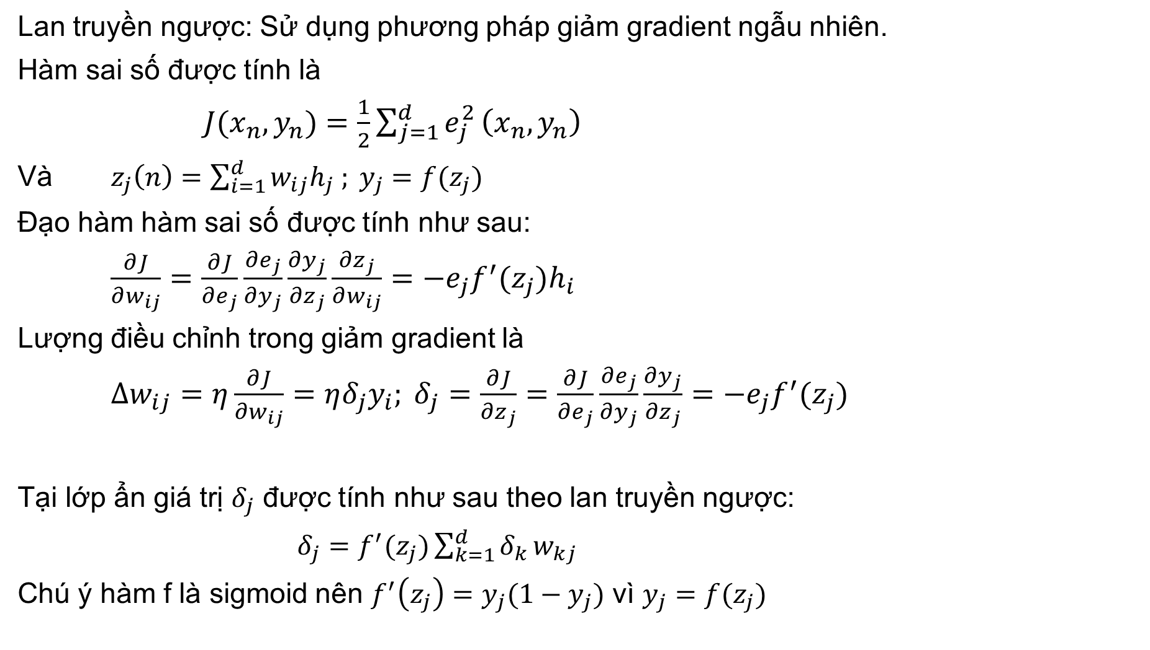
Lan truyền ngược: Sử dụng phương pháp giảm gradient ngẫu nhiên.
Hàm sai số được tính là
$J{(x}_{n},y_{n})=\frac{1}{2}\sum_{j=1}^{d}{e_{j}^{2}}\left(x_{n},y_{n}\right)$
Và $z_{j}\left(n\right)=\sum_{i=1}^{d}{w_{ij}h_{j} ; y_{j}=f(z_{j})}$
Đạo hàm hàm sai số được tính như sau:
$\frac{∂J}{∂w_{ij}}=\frac{∂J}{∂e_{j}}\frac{∂e_{j}}{∂y_{j}}\frac{∂y_{j}}{∂z_{j}}\frac{∂z_{j}}{∂w_{ij}}=−e_{j}f^{′}(z_{j})h_{i}$
Lượng điều chỉnh trong giảm gradient là
$∆w_{ij}=η\frac{∂J}{{∂w}_{ij}}=ηδ_{j}y_{i}; δ_{j}=\frac{∂J}{∂z_{j}}=\frac{∂J}{∂e_{j}}\frac{∂e_{j}}{∂y_{j}}\frac{∂y_{j}}{∂z_{j}}=−e_{j}f^{′}(z_{j})$
Tại lớp ẩn giá trị $δ_{j}$ được tính như sau theo lan truyền ngược:
$δ_{j}=f^{′}(z_{j})\sum_{k=1}^{d}{δ_{k}}w_{kj}$
Chú ý hàm f là sigmoid nên $f^{′}\left(z_{j}\right)=y_{j}(1−y_{j})$ vì $y_{j}=f(z_{j})$

Slide 41
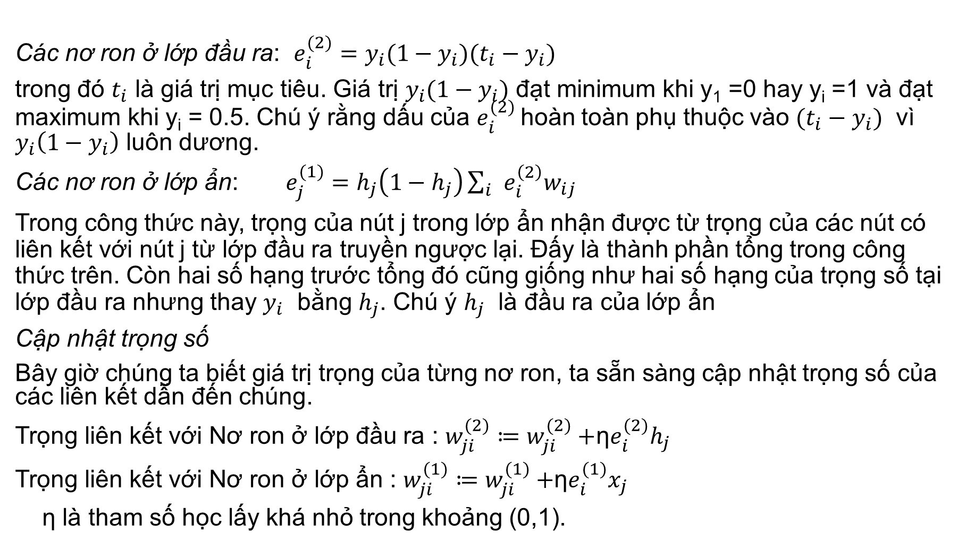
Các nơ ron ở lớp đầu ra: $e_{i}^{(2)}=y_{i}(1−y_{i})(t_{i}−y_{i})$
trong đó $t_{i}$ là giá trị mục tiêu. Giá trị $y_{i}(1−y_{i})$ đạt minimum khi y₁ =0 hay y_{i} =1 và đạt maximum khi y_{i} = 0.5. Chú ý rằng dấu của $e_{i}^{(2)}$ hoàn toàn phụ thuộc vào $(t_{i}−y_{i})$ vì $y_{i}\left(1−y_{i}\right)$ luôn dương.
Các nơ ron ở lớp ẩn: $e_{j}^{(1)}=h_{j}\left(1−h_{j}\right)\sum_{i }{e_{i}^{\left(2\right)}w_{ij}}$
Trong công thức này, trọng của nút j trong lớp ẩn nhận được từ trọng của các nút có liên kết với nút j từ lớp đầu ra truyền ngược lại. Đấy là thành phần tổng trong công thức trên. Còn hai số hạng trước tổng đó cũng giống như hai số hạng của trọng số tại lớp đầu ra nhưng thay $y_{i}$ bằng $h_{j}$. Chú ý $h_{j}$ là đầu ra của lớp ẩn
Cập nhật trọng số
Bây giờ chúng ta biết giá trị trọng của từng nơ ron, ta sẵn sàng cập nhật trọng số của các liên kết dẫn đến chúng.
Trọng liên kết với Nơ ron ở lớp đầu ra : $w_{ji}^{(2)}≔w_{ji}^{(2)}+$η$e_{i}^{(2)}h_{j}$
Trọng liên kết với Nơ ron ở lớp ẩn : $w_{ji}^{(1)}≔w_{ji}^{(1)}+$η$e_{i}^{(1)}x_{j}$
η là tham số học lấy khá nhỏ trong khoảng (0,1).

Slide 42
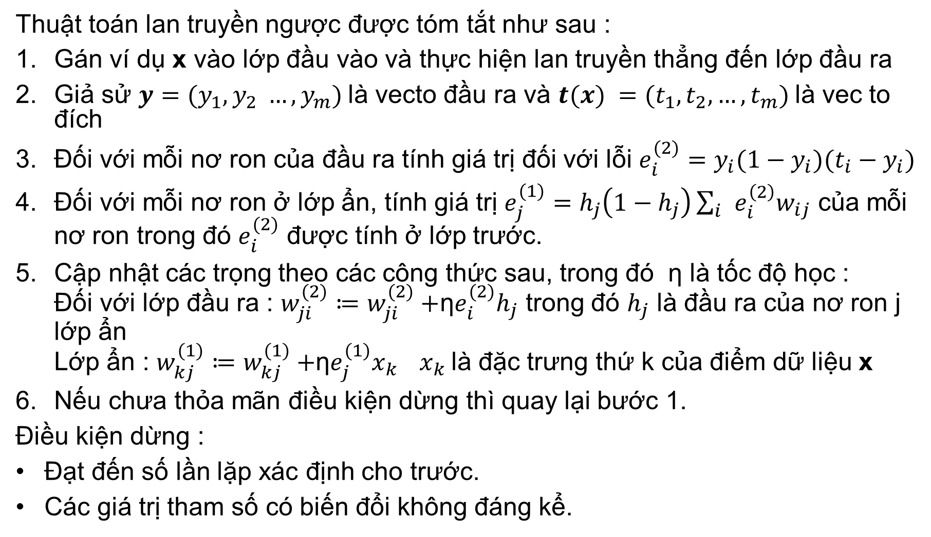
Thuật toán lan truyền ngược được tóm tắt như sau :
Gán ví dụ x vào lớp đầu vào và thực hiện lan truyền thẳng đến lớp đầu ra
Giả sử $y=(y_{1},y_{2} …, y_{m})$là vecto đầu ra và $t(x) =(t_{1},t_{2}, …,t_{m})$là vec to đích
Đối với mỗi nơ ron của đầu ra tính giá trị đối với lỗi $e_{i}^{(2)}=y_{i}(1−y_{i})(t_{i}−y_{i})$
Đối với mỗi nơ ron ở lớp ẩn, tính giá trị $e_{j}^{(1)}=h_{j}\left(1−h_{j}\right)\sum_{i }{e_{i}^{\left(2\right)}w_{ij}}$ của mỗi nơ ron trong đó $e_{i}^{(2)}$ được tính ở lớp trước.
Cập nhật các trọng theo các công thức sau, trong đó η là tốc độ học : Đối với lớp đầu ra : $w_{ji}^{(2)}≔w_{ji}^{(2)}+$η$e_{i}^{(2)}h_{j}$ trong đó $h_{j}$ là đầu ra của nơ ron j lớp ẩn Lớp ẩn : $w_{kj}^{(1)}≔w_{kj}^{(1)}+$η$e_{j}^{(1)}x_{k}$ $x_{k}$là đặc trưng thứ k của điểm dữ liệu x
Nếu chưa thỏa mãn điều kiện dừng thì quay lại bước 1.
Điều kiện dừng :
Đạt đến số lần lặp xác định cho trước.
Các giá trị tham số có biến đổi không đáng kể.

Slide 43
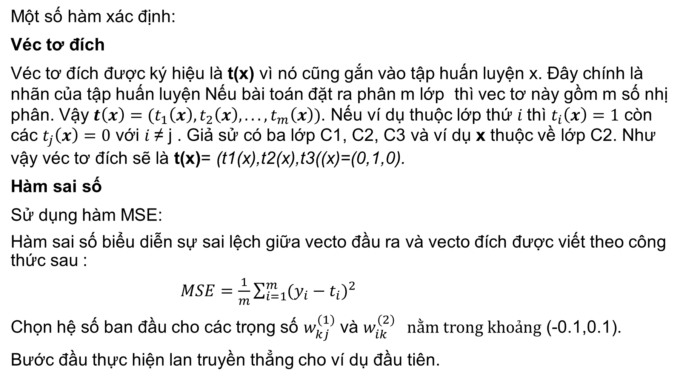
Một số hàm xác định:
Véc tơ đích
Véc tơ đích được ký hiệu là t(x) vì nó cũng gắn vào tập huấn luyện x. Đây chính là nhãn của tập huấn luyện Nếu bài toán đặt ra phân m lớp thì vec tơ này gồm m số nhị phân. Vậy $t\left(x\right)=(t_{1}\left(x\right), t_{2}\left(x\right), ..., t_{m}\left(x\right))$. Nếu ví dụ thuộc lớp thứ $i$thì $t_{i}\left(x\right)=1$ còn các $t_{j}\left(x\right)=0$ với $i$≠ j . Giả sử có ba lớp C1, C2, C3 và ví dụ x thuộc về lớp C2. Như vậy véc tơ đích sẽ là t(x)= (t1(x),t2(x),t3((x)=(0,1,0).
Hàm sai số
Sử dụng hàm MSE:
Hàm sai số biểu diễn sự sai lệch giữa vecto đầu ra và vecto đích được viết theo công thức sau :
$MSE=\frac{1}{m}\sum_{i=1}^{m}{(y_{i}−t_{i})^{2}}$
Chọn hệ số ban đầu cho các trọng số $w_{kj}^{(1)}$ và $w_{ik}^{(2)} nằm trong khoảng$ (-0.1,0.1).
Bước đầu thực hiện lan truyền thẳng cho ví dụ đầu tiên.

Slide 44
Thí dụ tính toán
Cho mạng sau với hàm kích hoạt sigmoid và các giá trị đầu vào. Tính cập nhật các trọng số với η = 0.1 và các giá trị x = (1,-1); t(x)=(1,0).

Slide 45
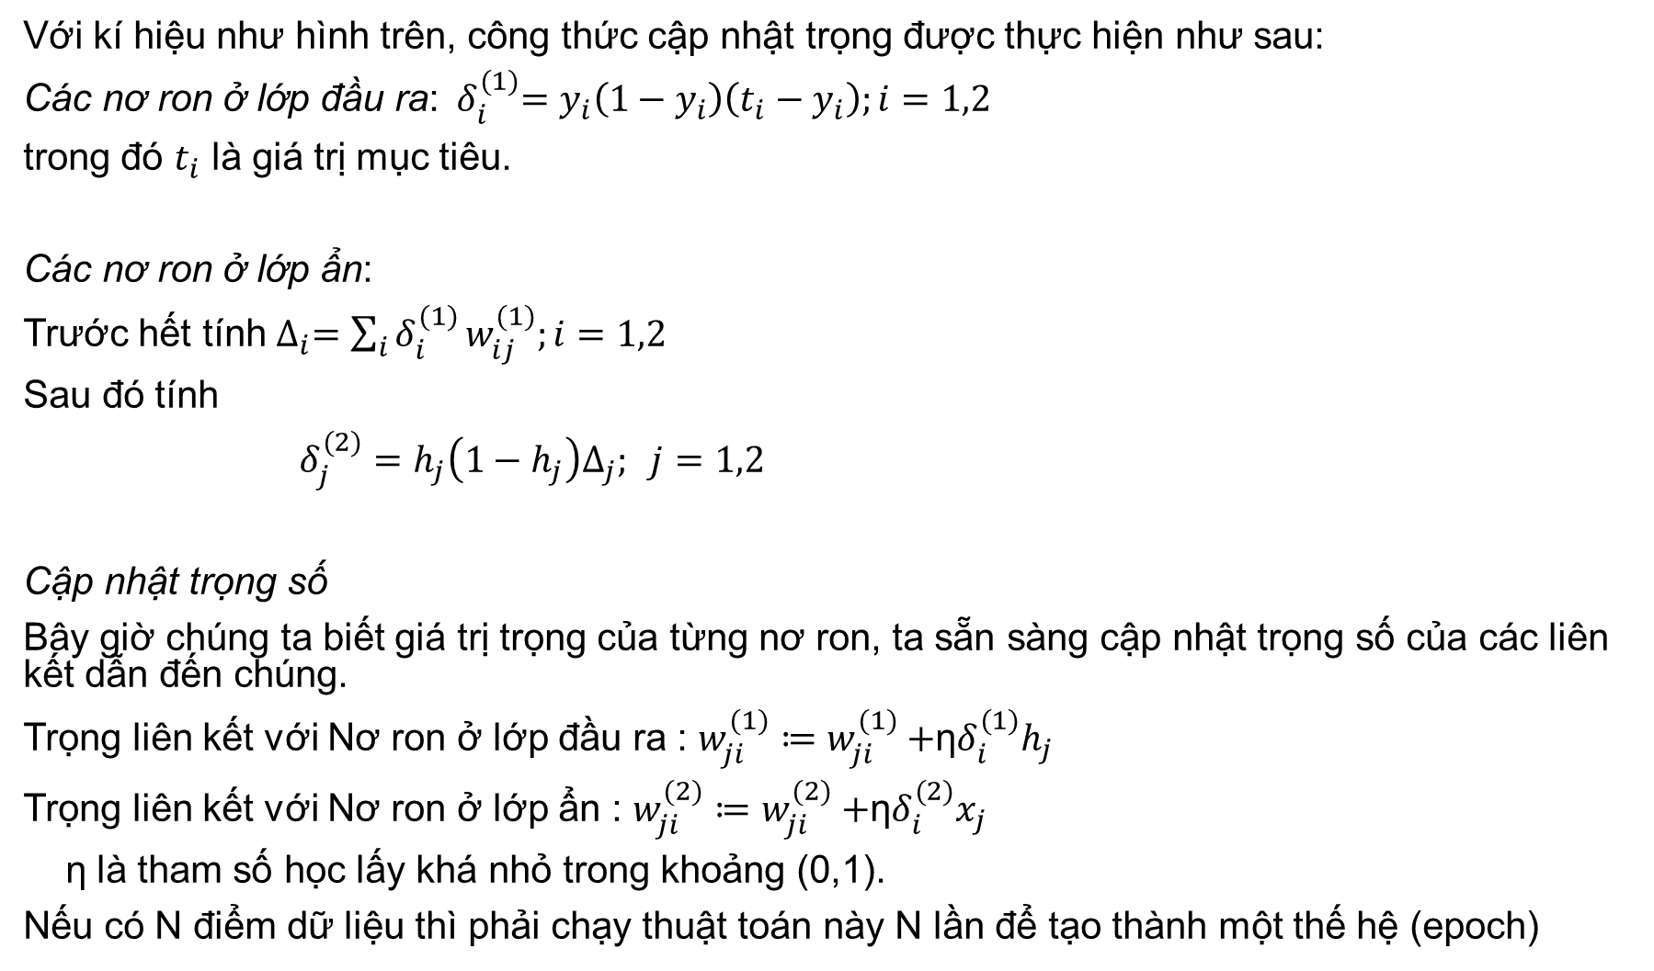
Với kí hiệu như hình trên, công thức cập nhật trọng được thực hiện như sau:
Các nơ ron ở lớp đầu ra:${ δ}_{i}^{(1)}=y_{i}\left(1−y_{i}\right)\left(t_{i}−y_{i}\right);i=1,2$
trong đó $t_{i}$ là giá trị mục tiêu.
Các nơ ron ở lớp ẩn:
Trước hết tính $∆_{i}=\sum_{i}{δ_{i}^{(1)}}w_{ij}^{(1)};i=1,2$
Sau đó tính
$δ_{j}^{(2)}=h_{j}\left(1−h_{j}\right)∆_{j}; j=1,2$
Cập nhật trọng số
Bây giờ chúng ta biết giá trị trọng của từng nơ ron, ta sẵn sàng cập nhật trọng số của các liên kết dẫn đến chúng.
Trọng liên kết với Nơ ron ở lớp đầu ra : $w_{ji}^{(1)}≔w_{ji}^{(1)}+$η$δ_{i}^{(1)}h_{j}$
Trọng liên kết với Nơ ron ở lớp ẩn : $w_{ji}^{(2)}≔w_{ji}^{(2)}+$η$δ_{i}^{(2)}x_{j}$
η là tham số học lấy khá nhỏ trong khoảng (0,1).
Nếu có N điểm dữ liệu thì phải chạy thuật toán này N lần để tạo thành một thế hệ (epoch)

Slide 46

Hàm kích hoạt sử dụng hàm sigmoid$σ\left(x\right) ;σ^{′}\left(x\right)=σ(x)(1−σ\left(x\right);$
Lan truyền ngược từ đầu ra đến noron lớp ẩn

Slide 47
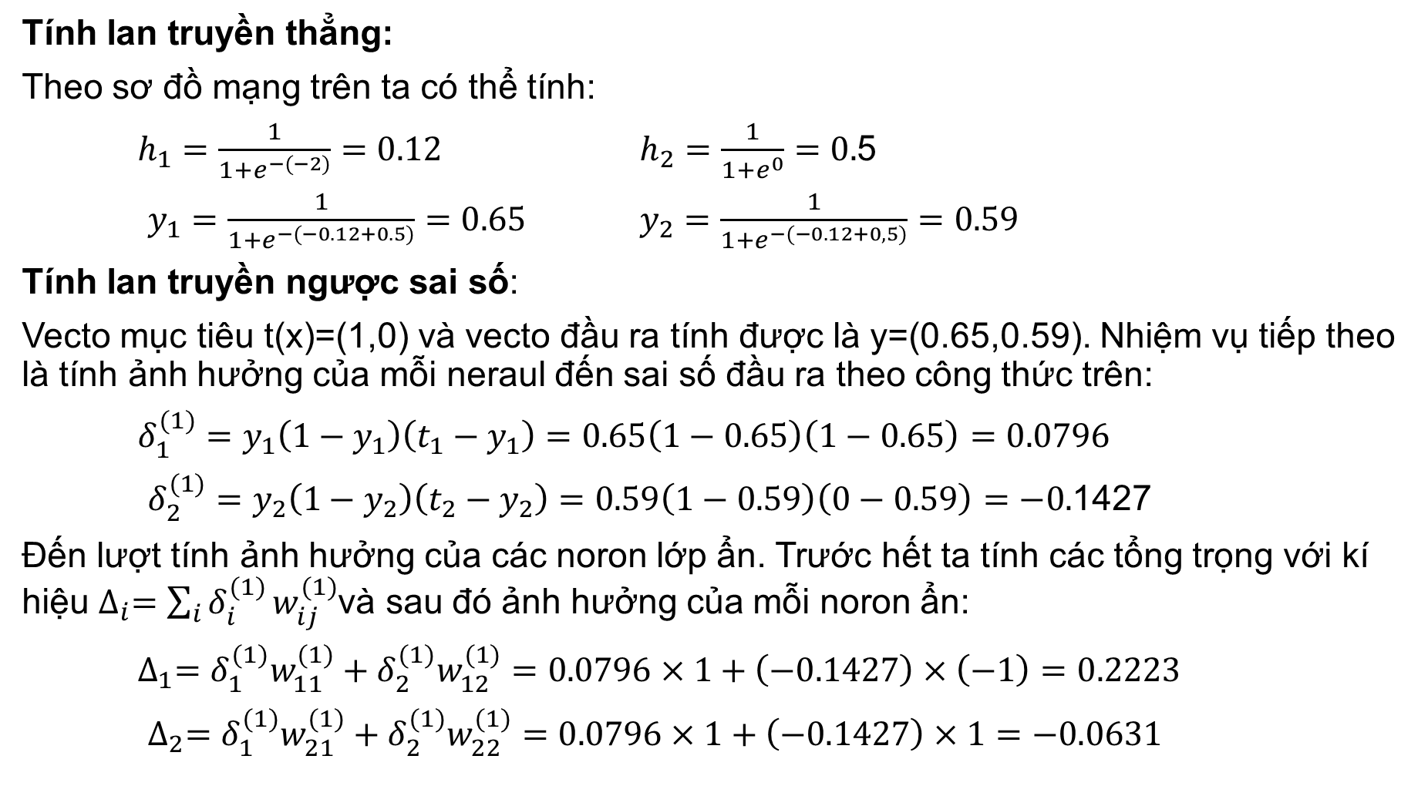
Tính lan truyền thẳng:
Theo sơ đồ mạng trên ta có thể tính:
$h_{1}=\frac{1}{{1+e}^{−(−2)}}=0.12$ $h_{2}=\frac{1}{{1+e}^{0}}=0.$5
$y_{1}=\frac{1}{{1+e}^{−(−0.12+0.5)}}=0.65$ $y_{2}=\frac{1}{{1+e}^{−(−0.12+0,5)}}=0.59$
Tính lan truyền ngược sai số:
Vecto mục tiêu t(x)=(1,0) và vecto đầu ra tính được là y=(0.65,0.59). Nhiệm vụ tiếp theo là tính ảnh hưởng của mỗi neraul đến sai số đầu ra theo công thức trên:
$δ_{1}^{(1)}=y_{1}\left(1−y_{1}\right)\left(t_{1}−y_{1}\right)=0.65\left(1−0.65\right)\left(1−0.65\right)=0.0796$
$δ_{2}^{(1)}=y_{2}\left(1−y_{2}\right)\left(t_{2}−y_{2}\right)=0.59\left(1−0.59\right)\left(0−0.59\right)=−0.$1427
Đến lượt tính ảnh hưởng của các noron lớp ẩn. Trước hết ta tính các tổng trọng với kí hiệu $∆_{i}=\sum_{i}{δ_{i}^{(1)}}w_{ij}^{(1)}$và sau đó ảnh hưởng của mỗi noron ẩn:
$∆_{1}=δ_{1}^{(1)}w_{11}^{(1)}+δ_{2}^{(1)}w_{12}^{(1)}=0.0796×1+\left(−0.1427\right)×\left(−1\right)=0.2223$
$∆_{2}=δ_{1}^{(1)}w_{21}^{(1)}+δ_{2}^{(1)}w_{22}^{(1)}=0.0796×1+\left(−0.1427\right)×1=−0.0631$

Slide 48
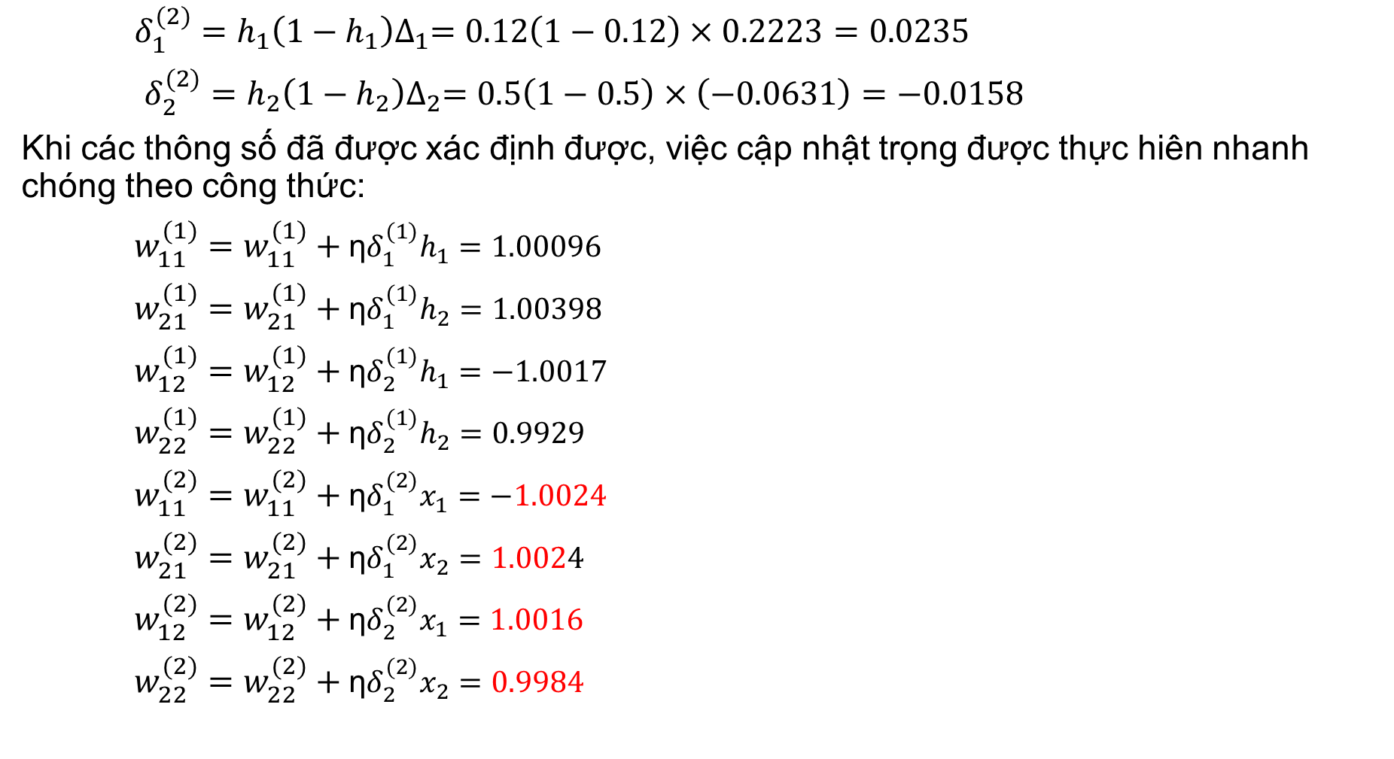
$δ_{1}^{(2)}=h_{1}\left(1−h_{1}\right)∆_{1}=0.12\left(1−0.12\right)×0.2223=0.0235$
$δ_{2}^{(2)}=h_{2}\left(1−h_{2}\right)∆_{2}=0.5\left(1−0.5\right)×\left(−0.0631\right)=−0.0158$
Khi các thông số đã được xác định được, việc cập nhật trọng được thực hiên nhanh chóng theo công thức:
$w_{11}^{(1)}=w_{11}^{(1)}+\text{η}δ_{1}^{(1)}h_{1}=1.00096$
$w_{21}^{(1)}=w_{21}^{(1)}+\text{η}δ_{1}^{(1)}h_{2}=1.00398$
$w_{12}^{(1)}=w_{12}^{(1)}+\text{η}δ_{2}^{(1)}h_{1}=−1.0017$
$w_{22}^{(1)}=w_{22}^{(1)}+\text{η}δ_{2}^{(1)}h_{2}=0.9929$
$w_{11}^{(2)}=w_{11}^{(2)}+\text{η}δ_{1}^{(2)}x_{1}=−1.0024$
$w_{21}^{(2)}=w_{21}^{(2)}+\text{η}δ_{1}^{(2)}x_{2}=1.0024$
$w_{12}^{(2)}=w_{12}^{(2)}+\text{η}δ_{2}^{(2)}x_{1}=1.0016$
$w_{22}^{(2)}=w_{22}^{(2)}+\text{η}δ_{2}^{(2)}x_{2}=0.9984$

Slide 49
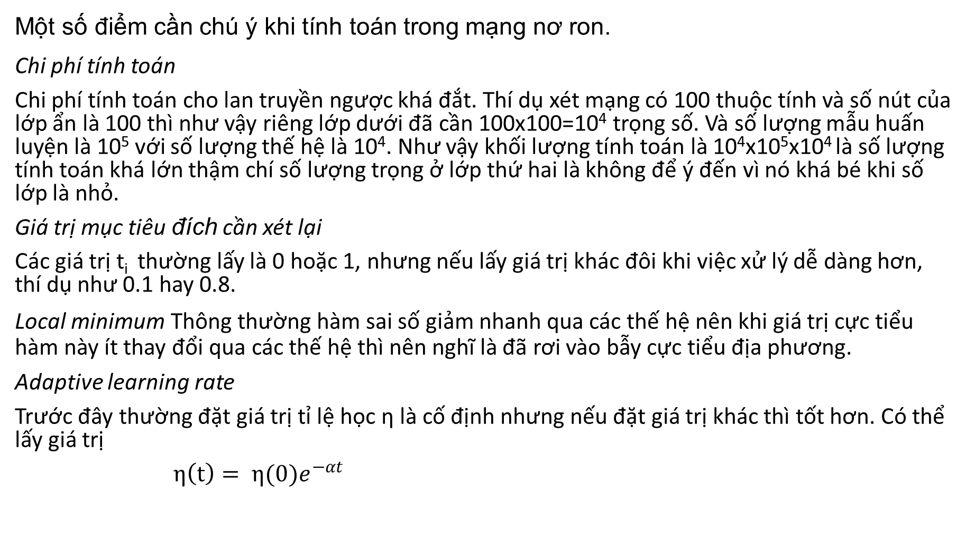
Một số điểm cần chú ý khi tính toán trong mạng nơ ron.
Chi phí tính toán
Chi phí tính toán cho lan truyền ngược khá đắt. Thí dụ xét mạng có 100 thuộc tính và số nút của lớp ẩn là 100 thì như vậy riêng lớp dưới đã cần 100x100=10⁴ trọng số. Và số lượng mẫu huấn luyện là 10⁵ với số lượng thế hệ là 10⁴. Như vậy khối lượng tính toán là 10⁴x10⁵x10⁴ là số lượng tính toán khá lớn thậm chí số lượng trọng ở lớp thứ hai là không để ý đến vì nó khá bé khi số lớp là nhỏ.
Giá trị mục tiêu đích cần xét lại
Các giá trị t_{i} thường lấy là 0 hoặc 1, nhưng nếu lấy giá trị khác đôi khi việc xử lý dễ dàng hơn, thí dụ như 0.1 hay 0.8.
Local minimum Thông thường hàm sai số giảm nhanh qua các thế hệ nên khi giá trị cực tiểu hàm này ít thay đổi qua các thế hệ thì nên nghĩ là đã rơi vào bẫy cực tiểu địa phương.
Adaptive learning rate
Trước đây thường đặt giá trị tỉ lệ học η là cố định nhưng nếu đặt giá trị khác thì tốt hơn. Có thể lấy giá trị
$η\left(t\right)= η(0)e^{−αt}$

